Slide 1


A Liberdade Guiando o Povo
Flávio Santos
IPMaia, 11/04/2023
O tema do projeto é a obra "La Liberté guidant le peuple "(a liberdade guiando o povo) do pintor Eugène Delacroix, este projeto teve o interesse de encontrar informações sobre como a pintura impactou a arte em suas diferentes áreas.

Slide 2
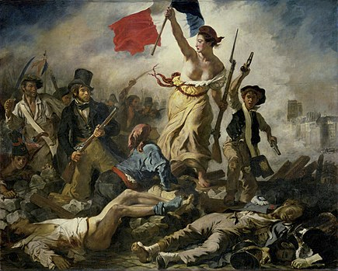
Escolha do tema
O tema foi escolhido por mim para este projeto pelo fato de ser uma pintura histórica que representa uma época de muitas mudanças e conflitos ocorridos na frança no seculo final XVIII que ficou conhecida como a revolução francesa.
https://pt.wikipedia.org/wiki/A_Liberdade_guiando_o_povo

Slide 3
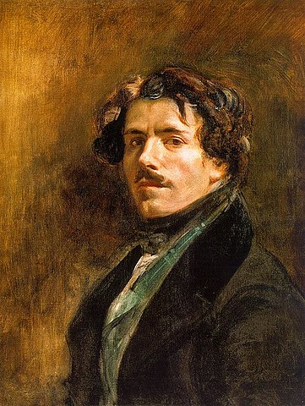
Principais informações da obra
A Liberdade guiando o povo (nome original: La Liberté guidant le peuple) é uma pintura de Eugène Delacroix em comemoração à Revolução de Julho de 1830, com a queda de Carlos X. Uma mulher representando a Liberdade, guia o povo por cima dos corpos dos derrotados, empunhando a bandeira tricolor da Revolução francesa em uma mão e brandindo um mosquete com baioneta na outra. A pintura é talvez a obra mais conhecida de Eugène Delacroix.
Delacroix pintou A Liberdade no outono de 1830. Numa carta ao seu irmão, datada de 21 de outubro daquele ano, escreveu: "O meu mau humor está desaparecendo graças ao trabalho árduo. Embarquei num tema moderno - a barricada. Mesmo que eu não tenha lutado pelo meu país, pelo menos pinto para ele". O quadro foi exibido pela primeira vez no Salão de Maio de 1831.
https://pt.wikipedia.org/wiki/A_Liberdade_guiando_o_povo
Https://pt.wikipedia.org/wiki/Eug%C3%A8ne_Delacroix

Slide 4
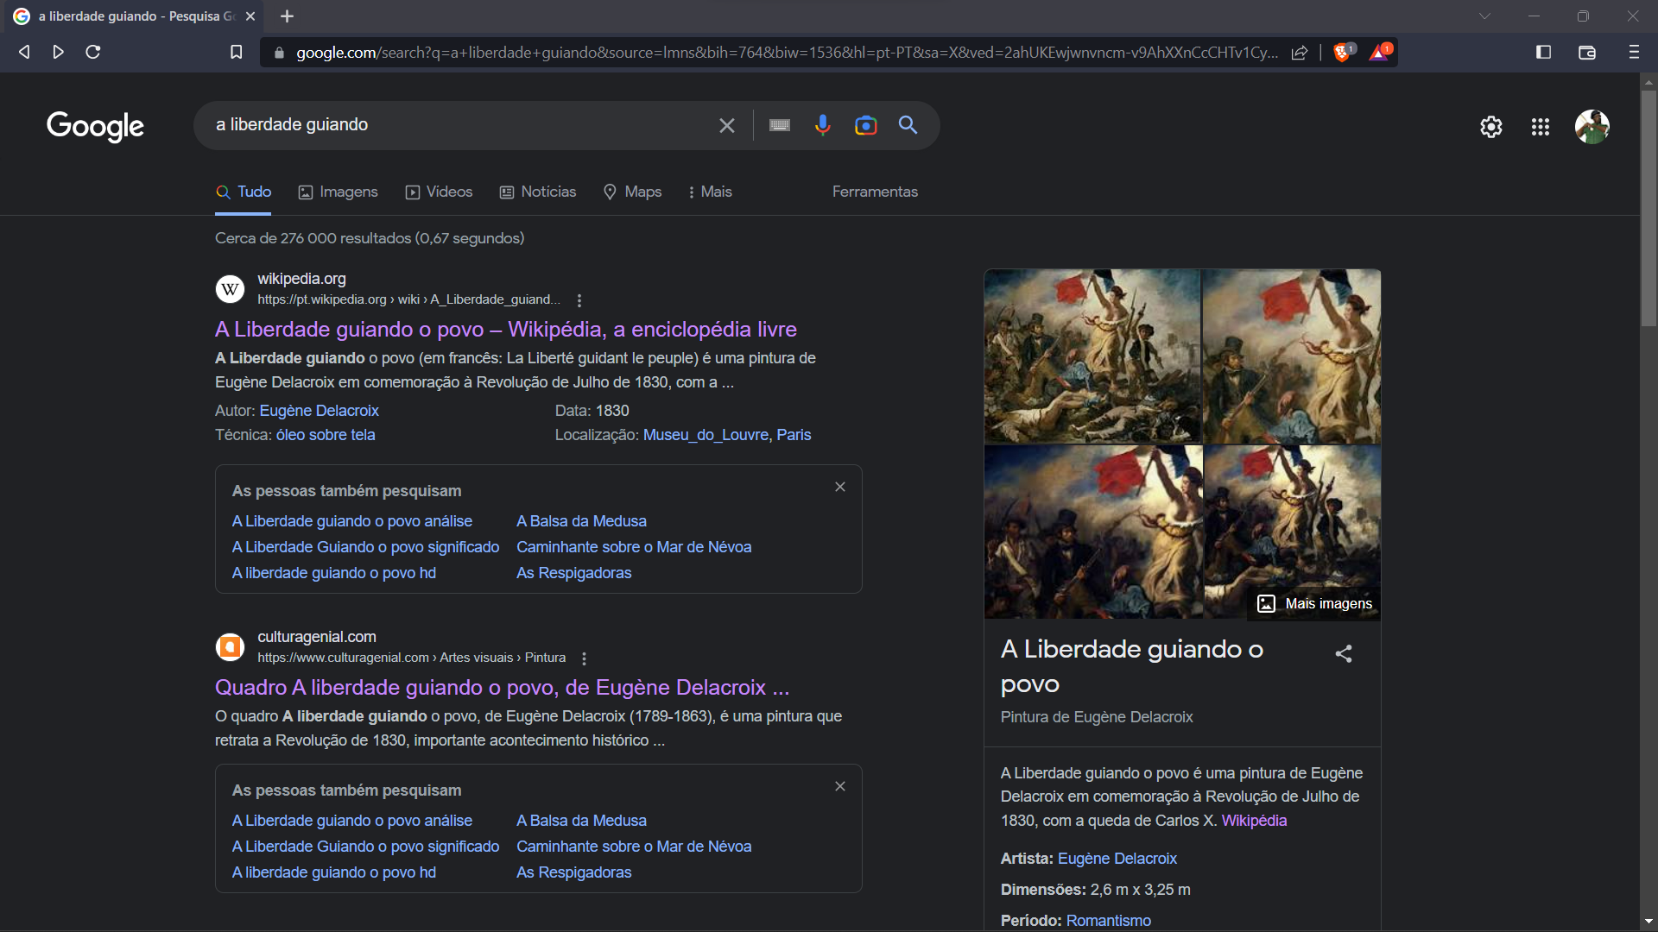
Eu escolhi o wikipedia por possuir mais informações sobre o tema.
Motor de busca
Link escolhido
Utilizei o Google para a pesquisa já que possui maior pesquisa.

Slide 5
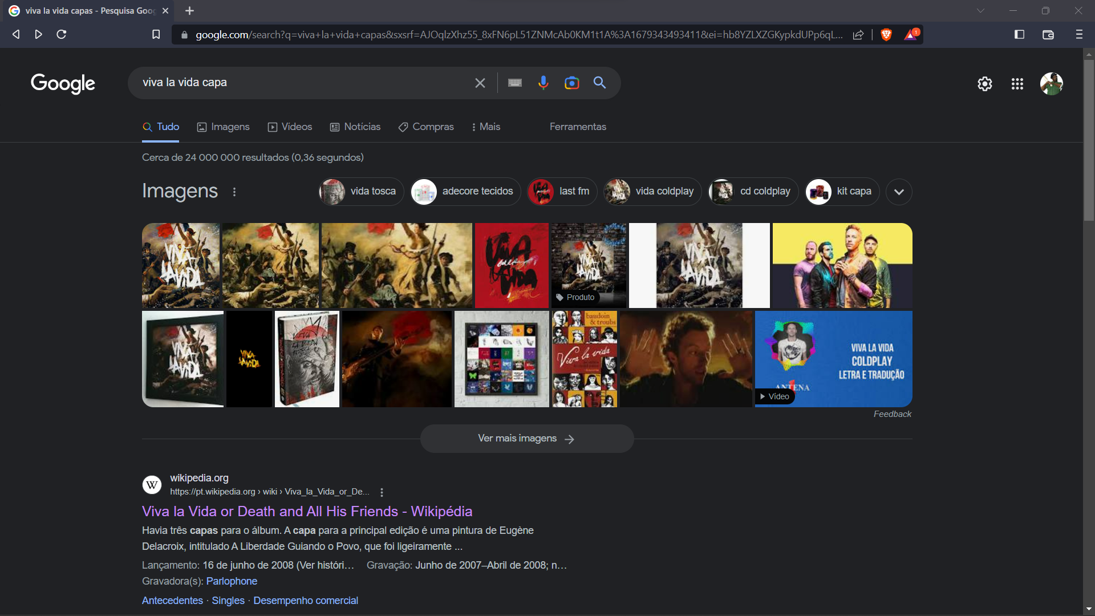
Resultados da pesquisa
Link escolhido

Slide 6
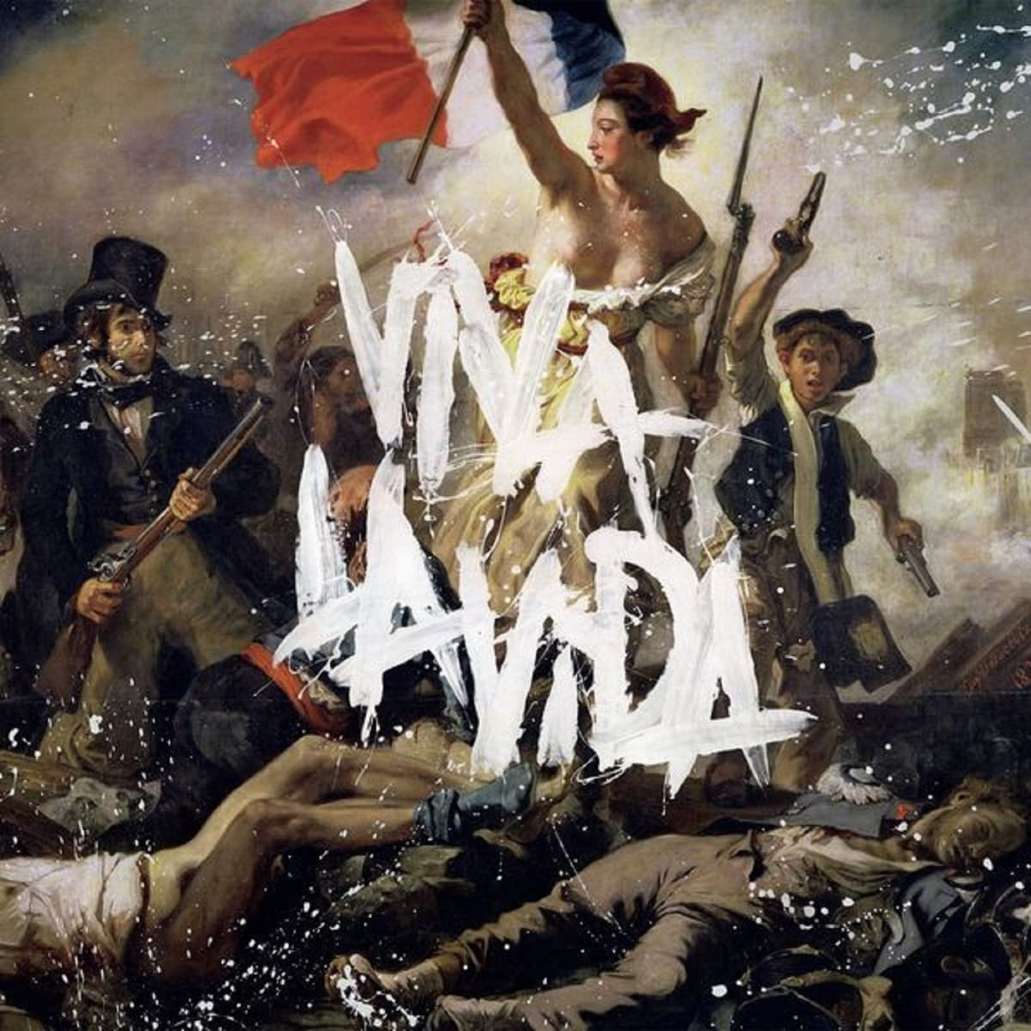
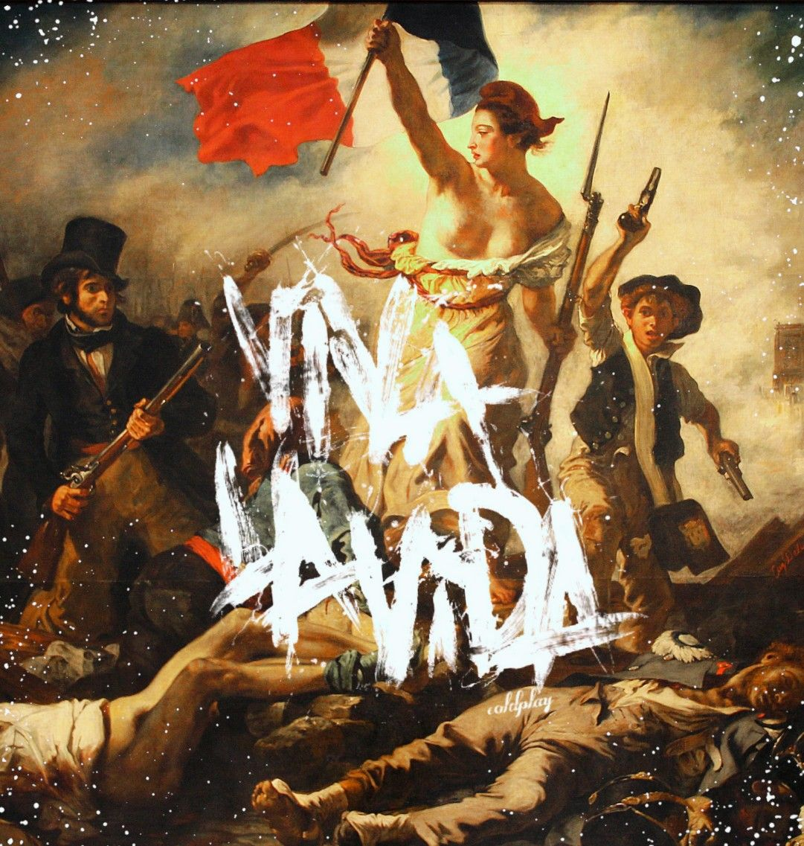
Vila la Vida-ColdPlay
Viva la Vida or Death and All His Friends, muitas vezes referido somente como Viva la Vida (pronúncia em espanhol) é o quarto álbum de estúdio da banda inglesa de rock alternativo Coldplay, lançado em 11 de junho de 2008 pela gravadora Parlophone. O nome do álbum contém uma expressão espanhola "Viva la Vida" que se traduz como "Viva a vida!" ou "Aproveite a vida", e outra expressão em inglês "Death and All His Friends" que se traduz como "A Morte e todos seus amigos". Liricamente, o álbum contém referências para a vida, morte e guerra.
Havia três capas para o álbum. A capa para a principal edição foi A Liberdade Guiando o Povo, que foi ligeiramente alterada para a capa, usando um pincel branco para desenhar "VIVA LA VIDA".
A capa da versão com Prospekt's March usa novamente as mesmas palavras, mas pintada em bronze e em tamanho maior.
https://pt.wikipedia.org/wiki/Viva_la_Vida_or_Death_and_All_His_Friends
https://pt.wikipedia.org/wiki/Viva_la_Vida_or_Death_and_All_His_Friends
https://br.pinterest.com/pin/826551337844692781/

Slide 7
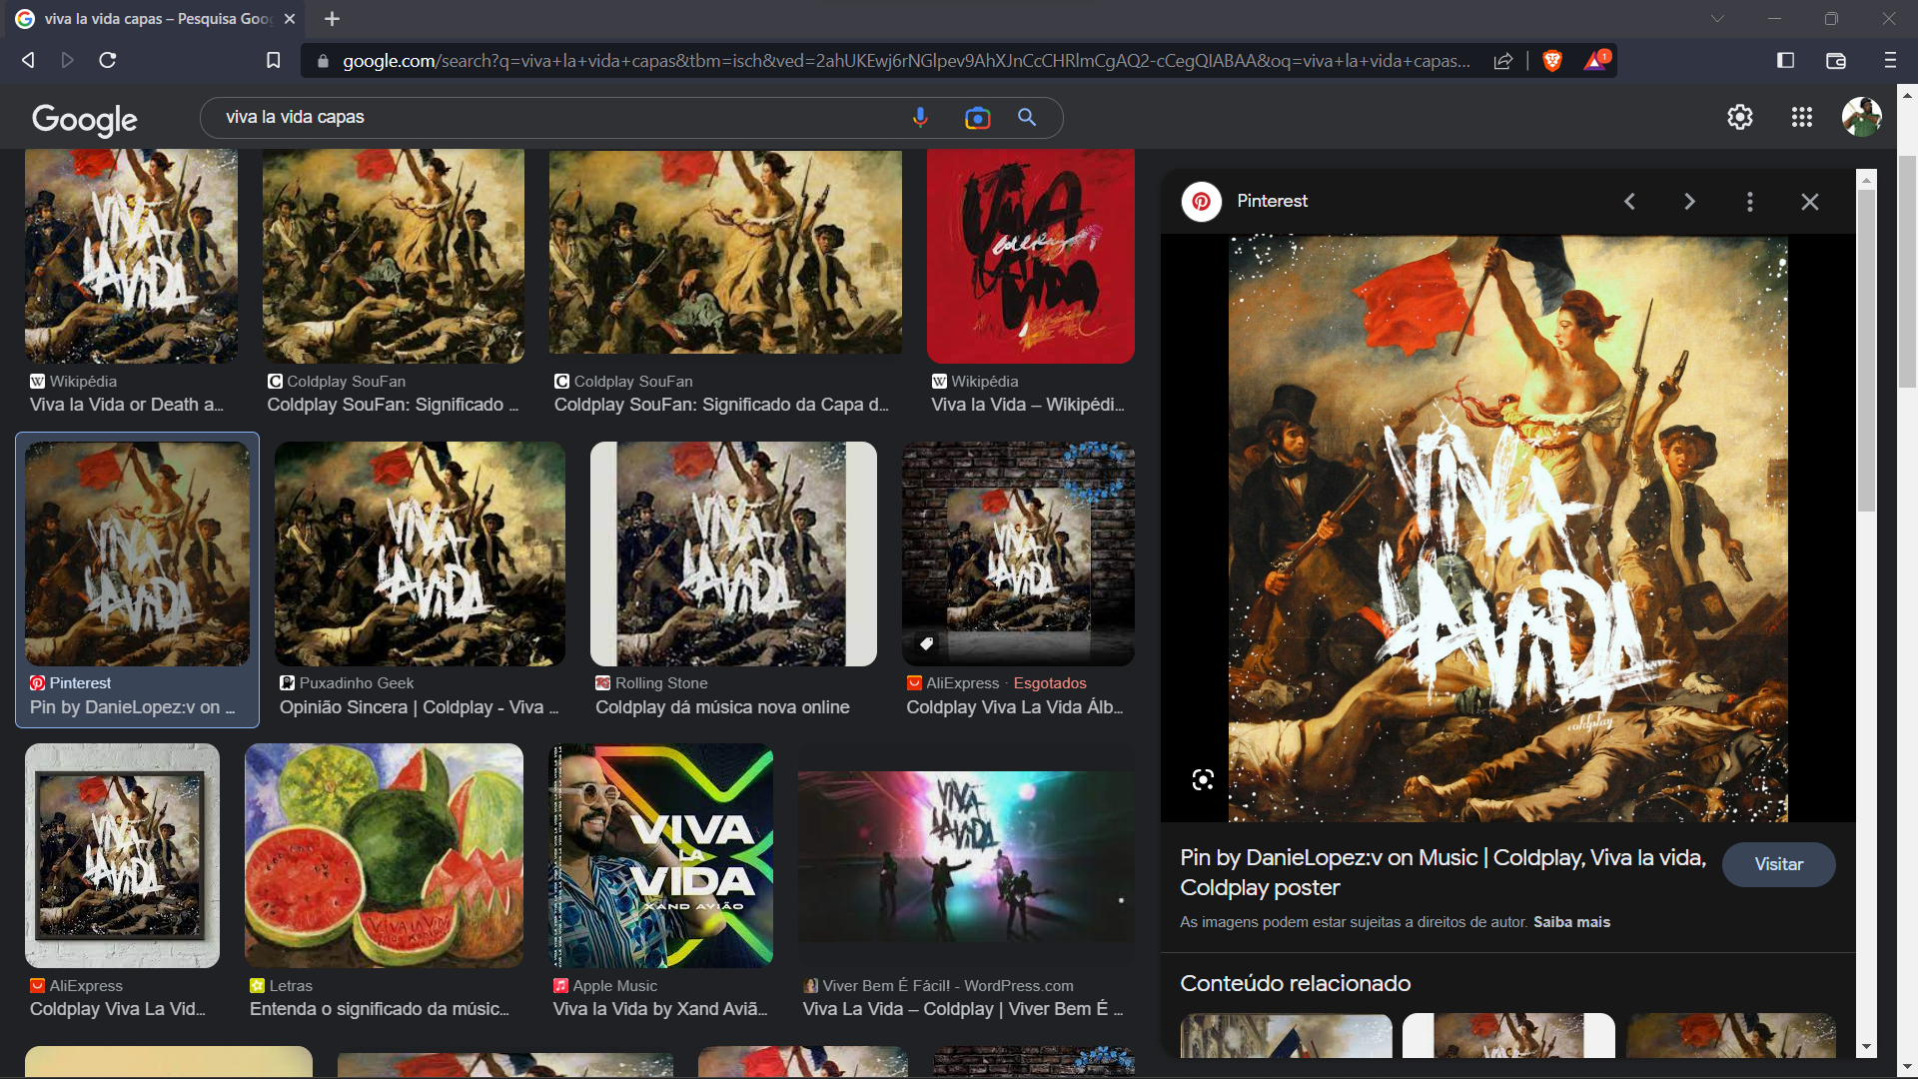
Link da imagem escolhido

Slide 8
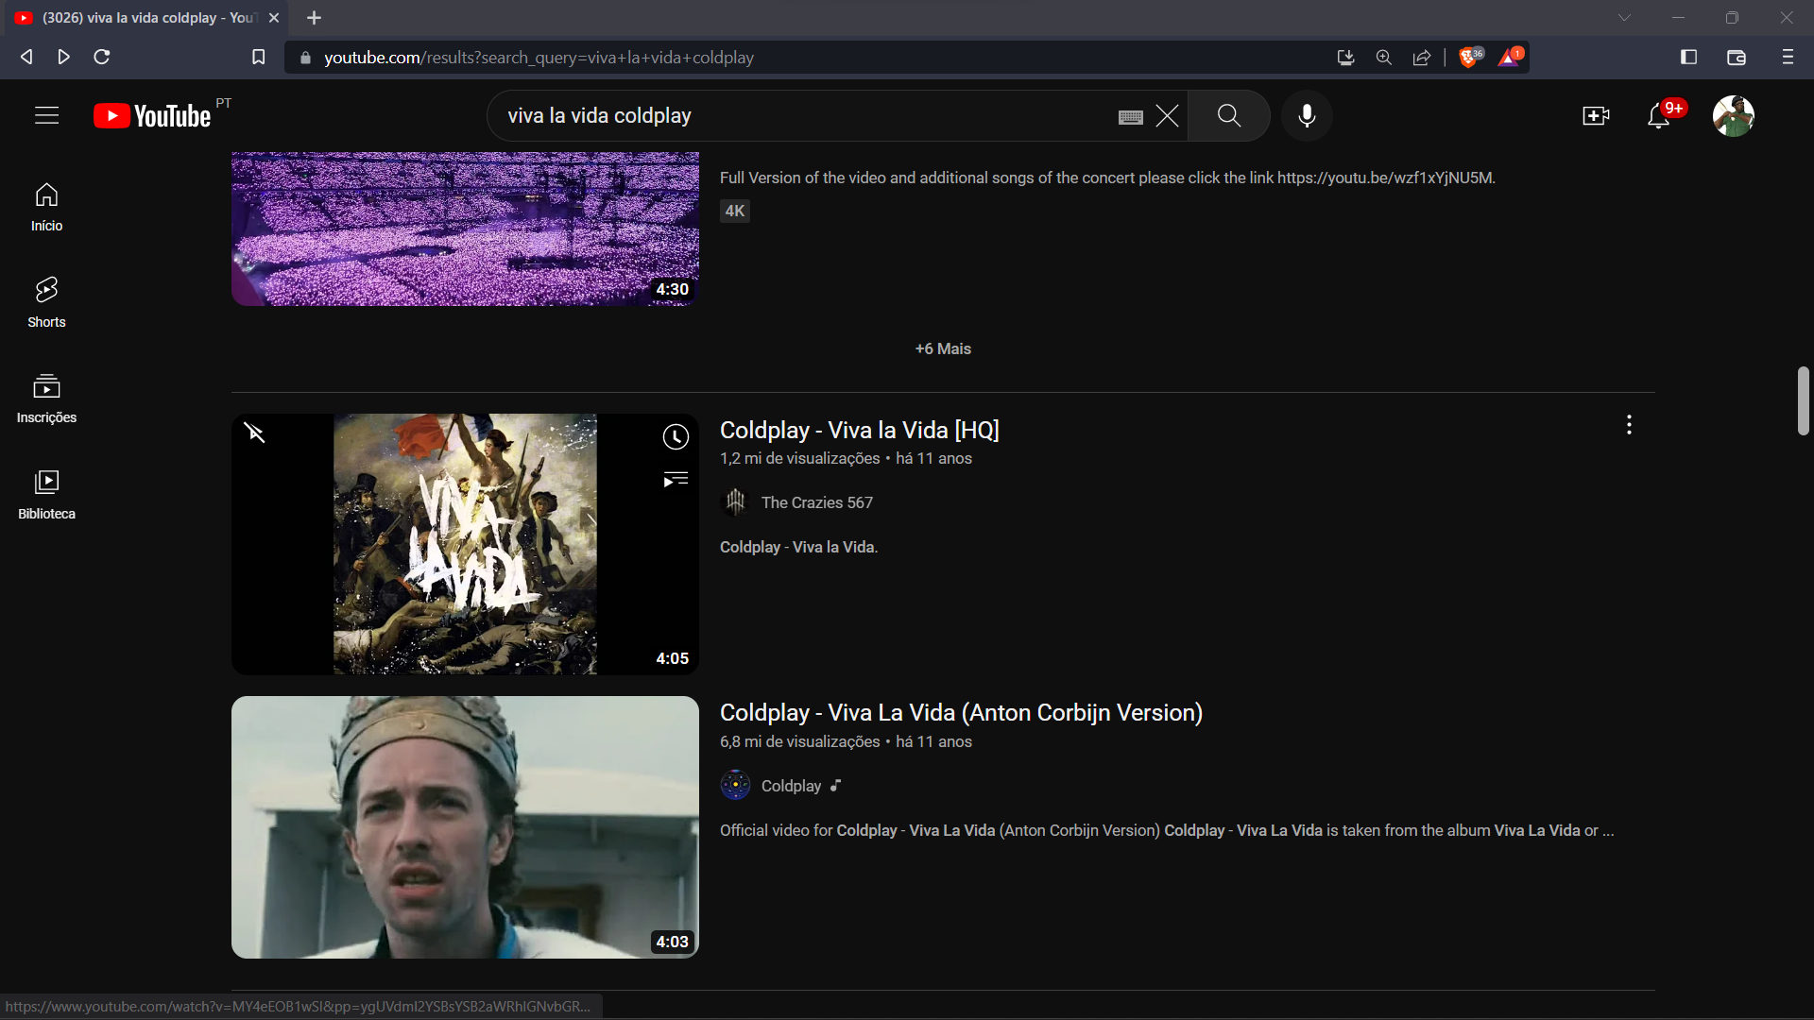
Vídeo da musica-youtube
https://www.youtube.com/watch?v=MY4eEOB1wSI&pp=ygUVdml2YSBsYSB2aWRhIGNvbGRwbGF5

Slide 9
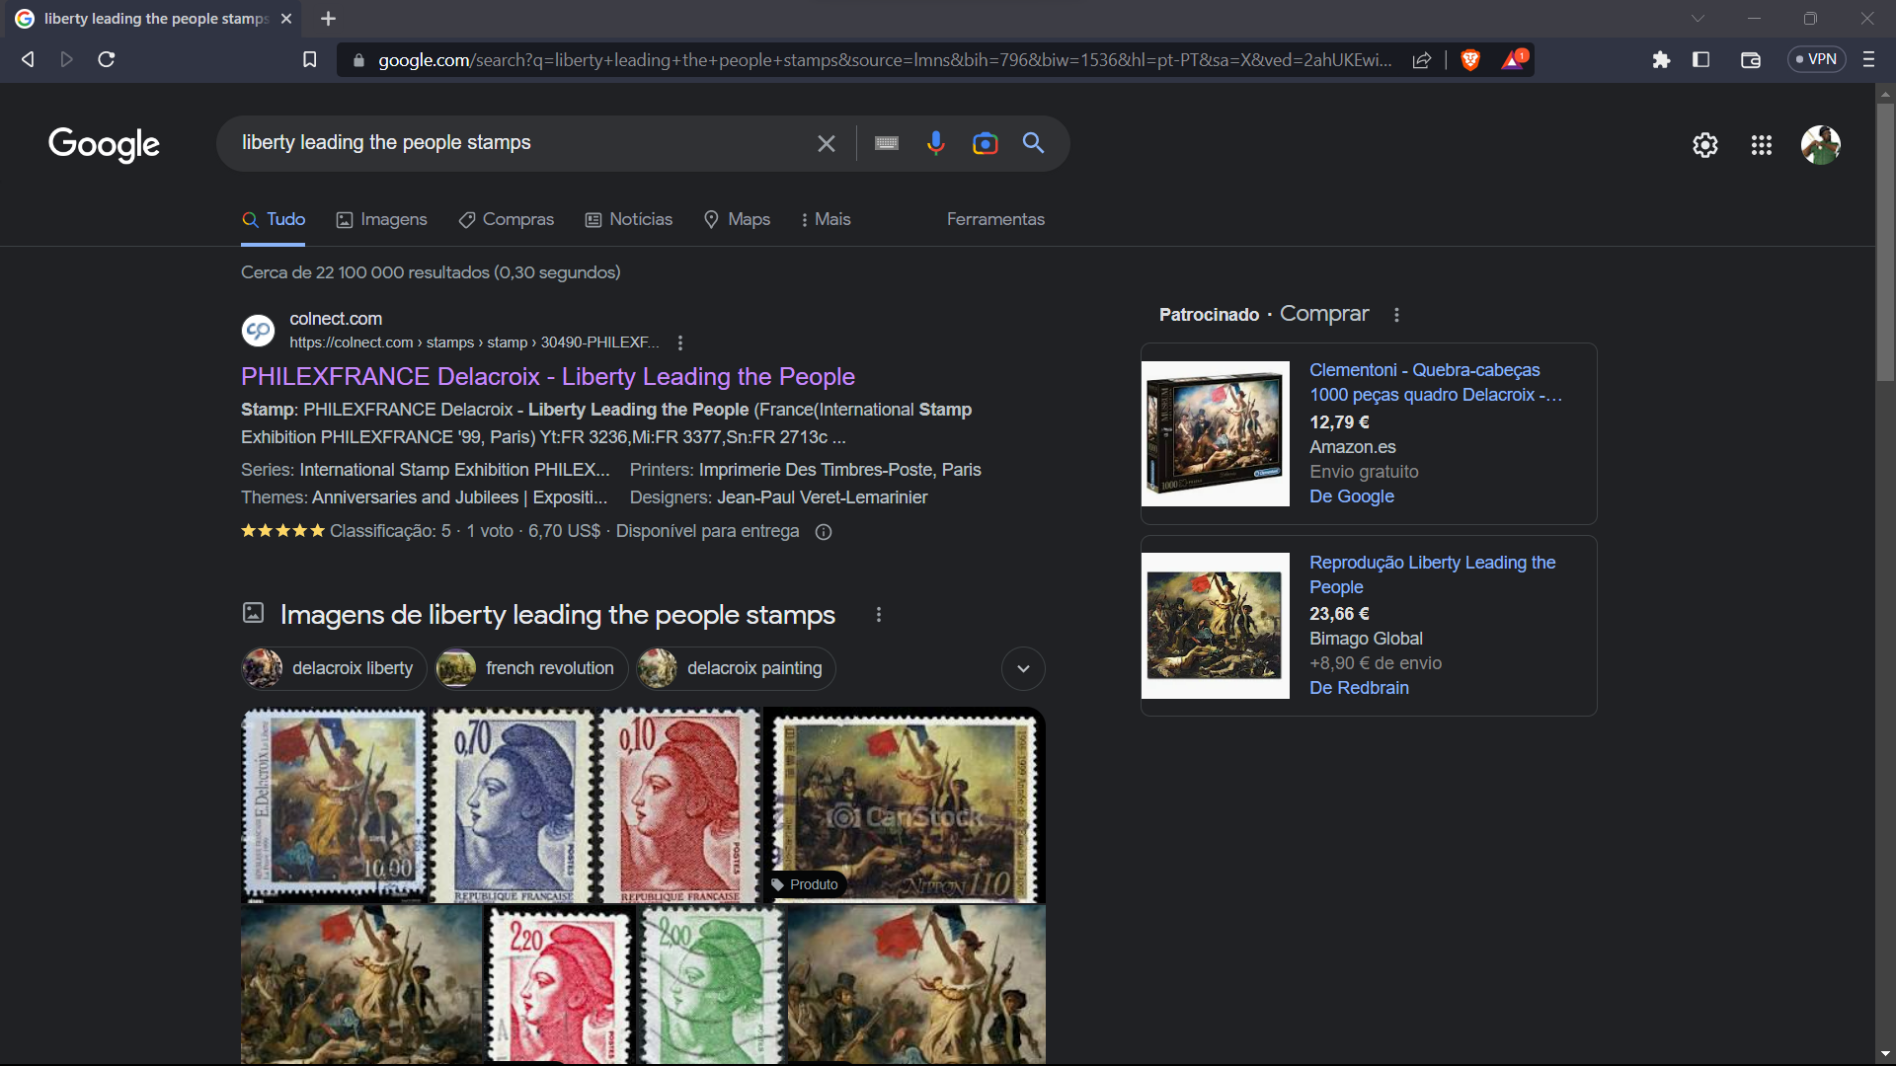
Resultados da pesquisa

Slide 10
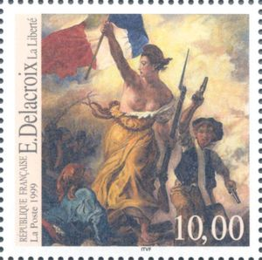
A Liberdade Guiando o Povo-Selo
Em diferentes épocas foram também criadod selos da obra de arte que podem ser comprados até os dias de hoje, principalmente na internet.
https://colnect.com/en/stamps/stamp/30490-PHILEXFRANCE_Liberty_Leading_the_People_by_Delacroix-International_Stamp_Exhibition_PHILEXFRANCE_99_Paris-France

Slide 11
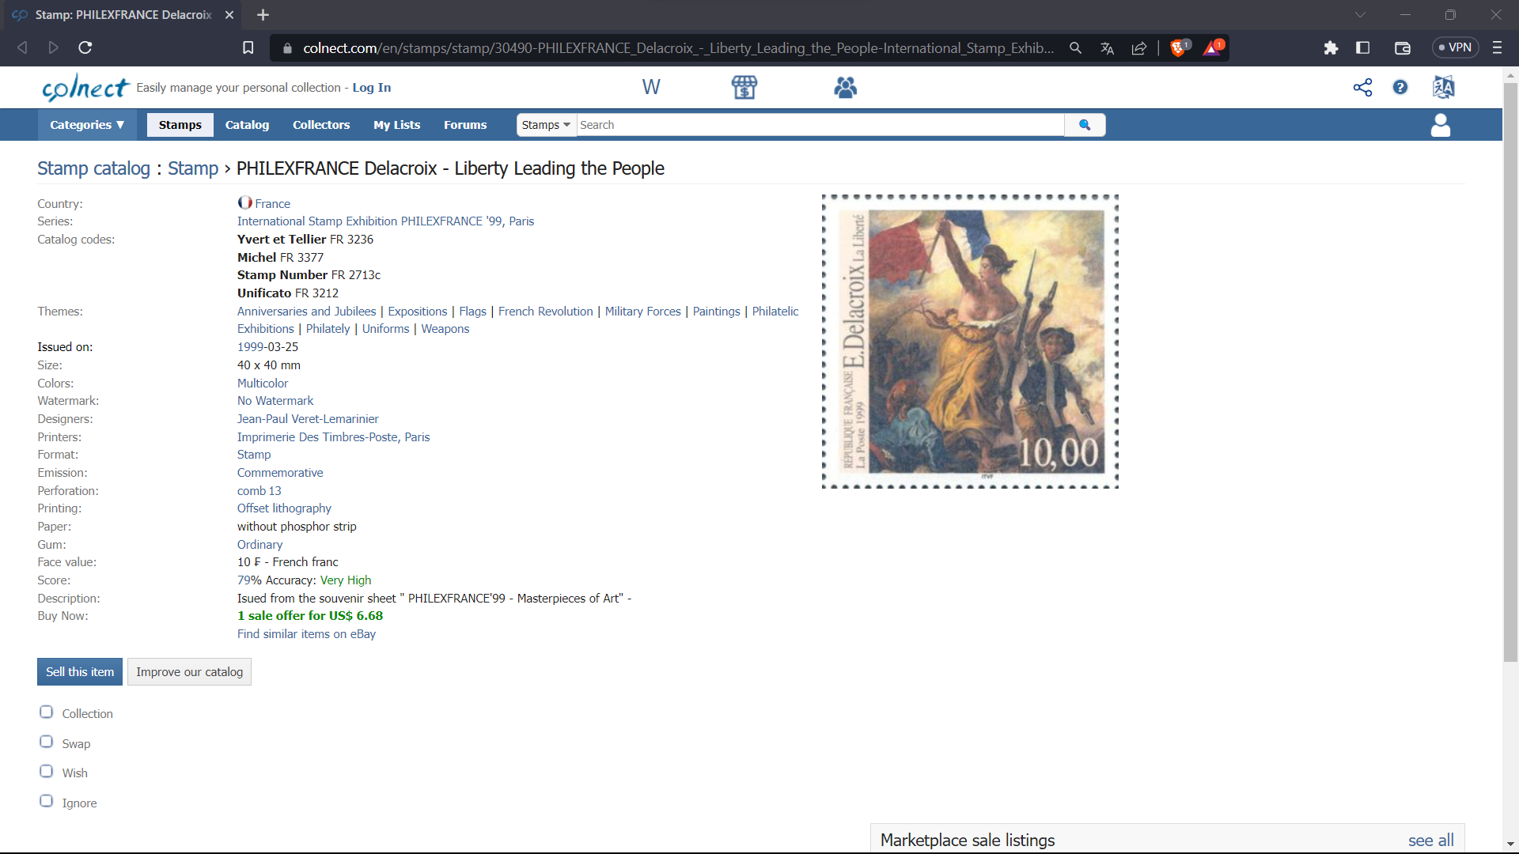

Slide 12
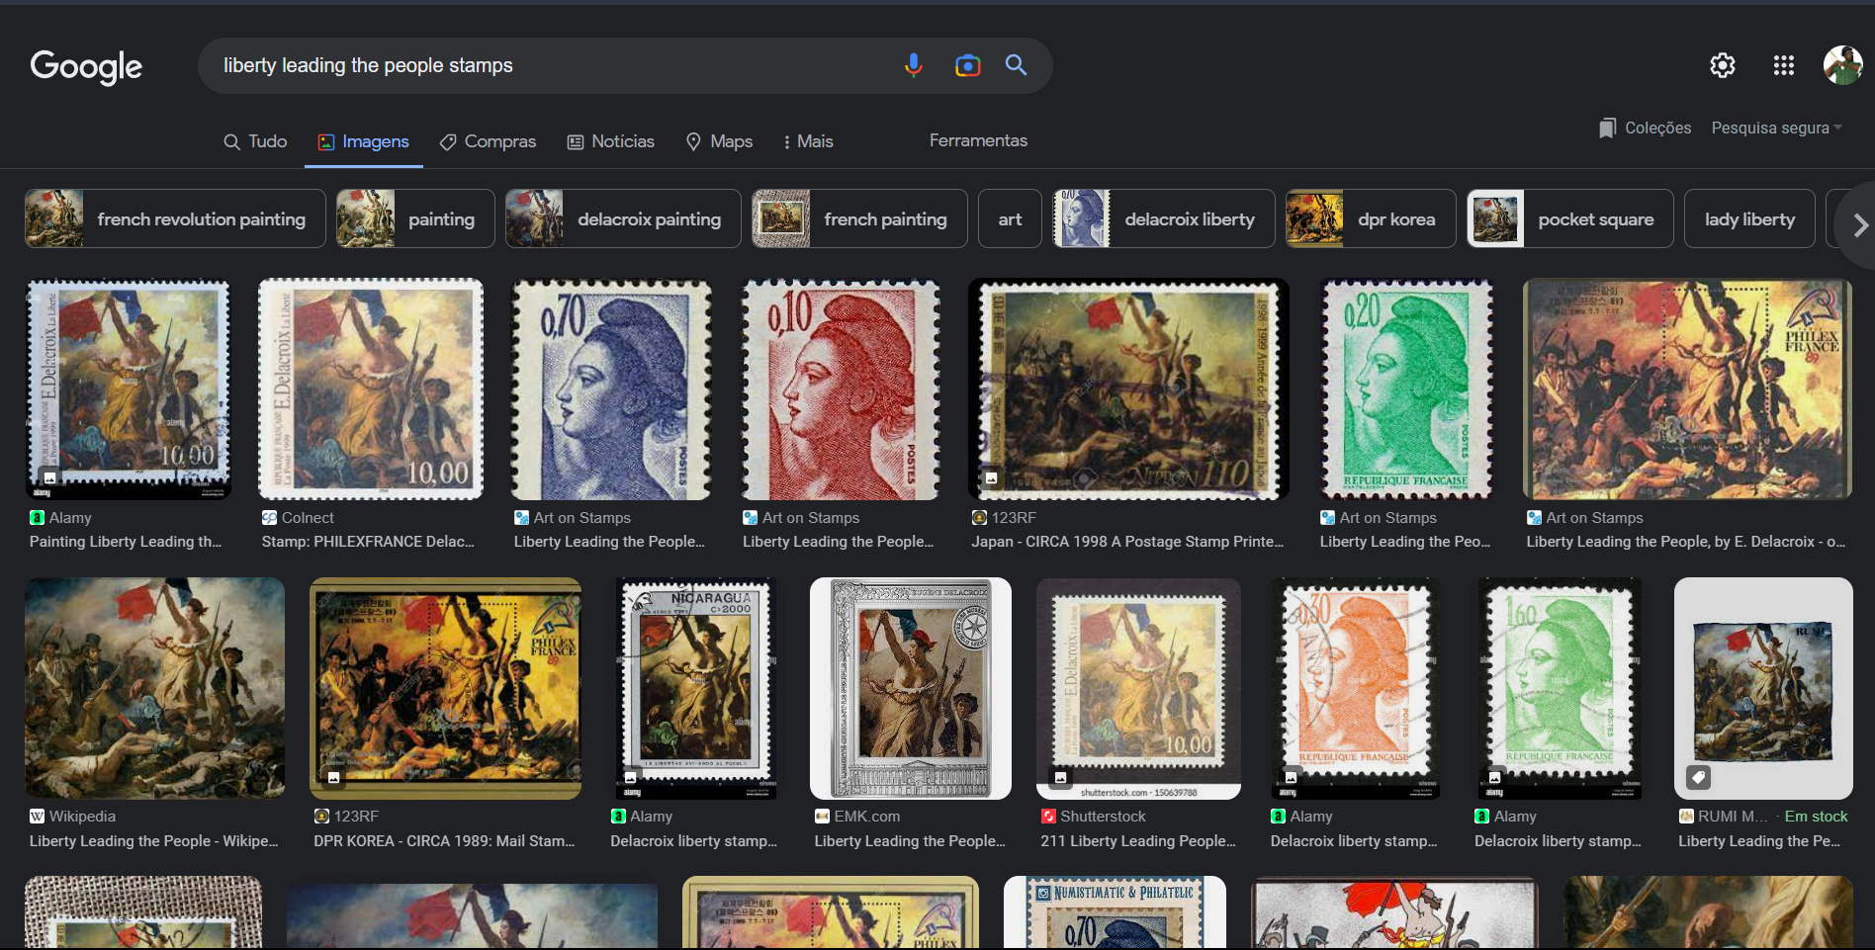
Palavra chave

Slide 13
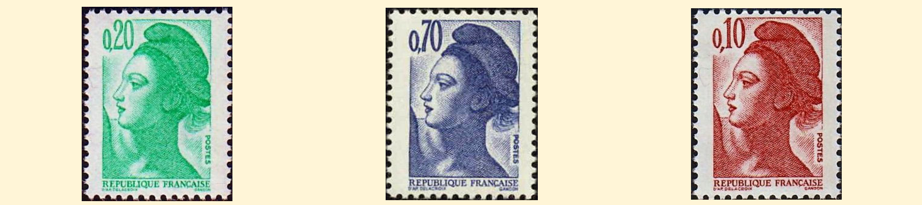
A Liberdade Guiando o Povo-Selos
https://www.artonstamps.org/Art-Gallery/Renown/Liberty/liberty.htm

Slide 14
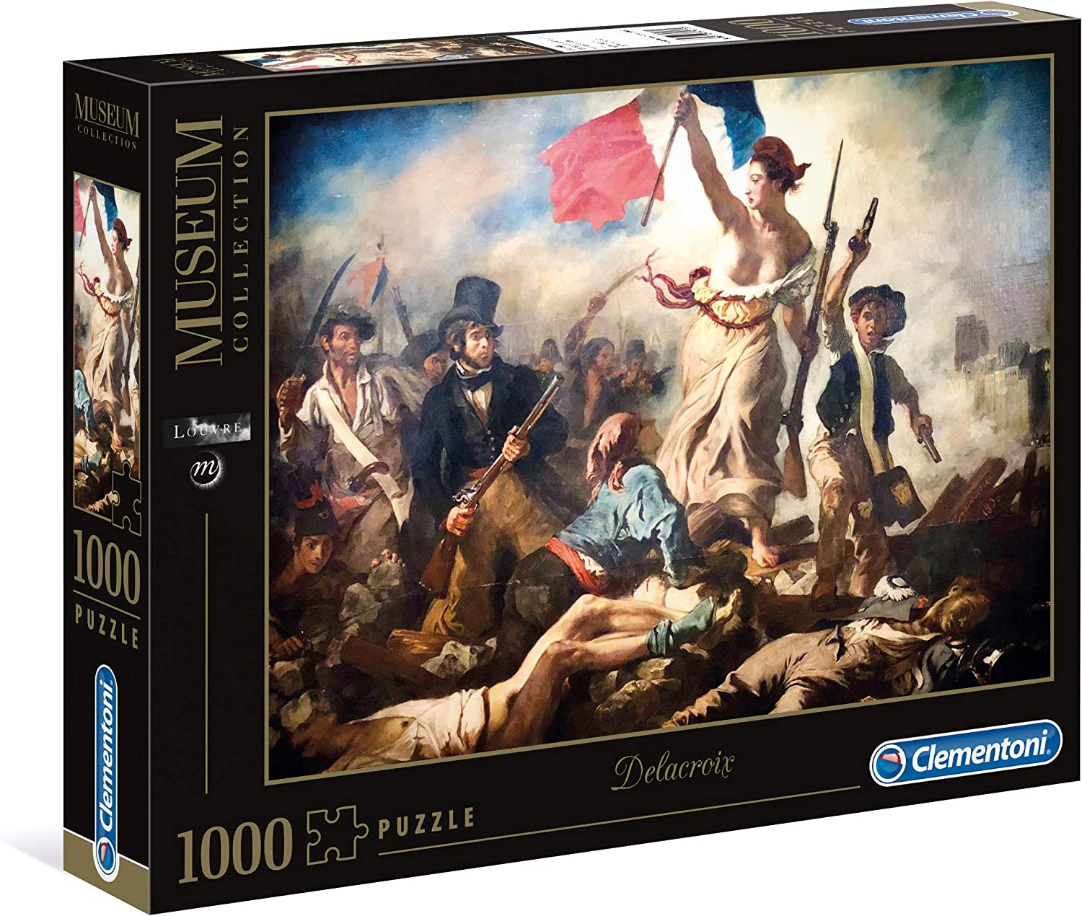
A Liberdade Guiando o Povo-Quebra Cabeças
Também foi feita pela marca Clementoni o jogo de quebra cabeças do quadro.
O quebra cabeça possui mil peças de montar e com a dimensões do produto de: 28.1 x 5.8 x 37 centímetros
https://www.amazon.es/-/pt/dp/B083MNV2KJ/

Slide 15
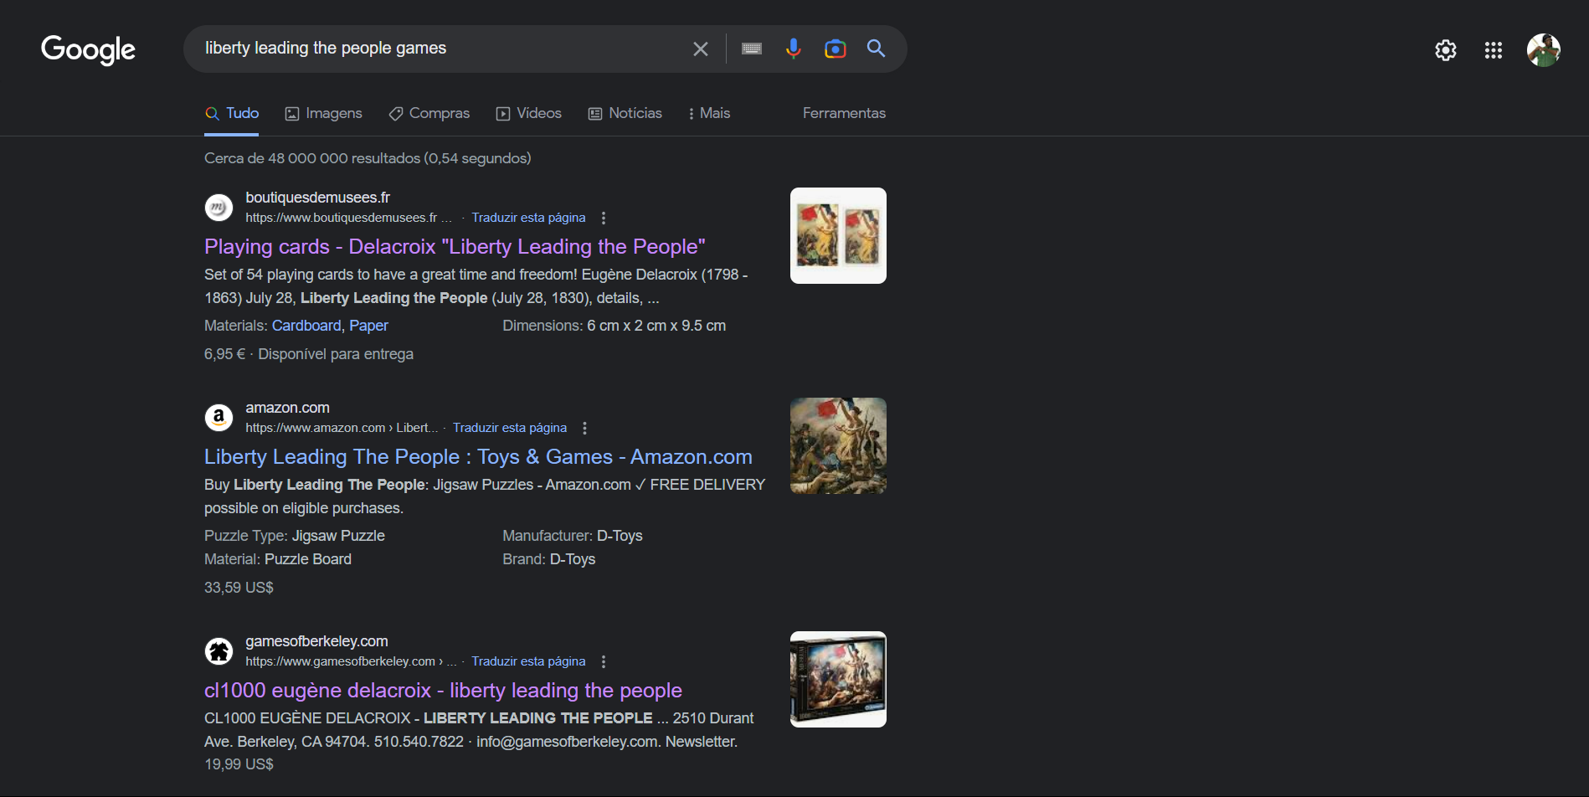
Palavra chave
Resultados da pesquisa
Link escolhido

Slide 16
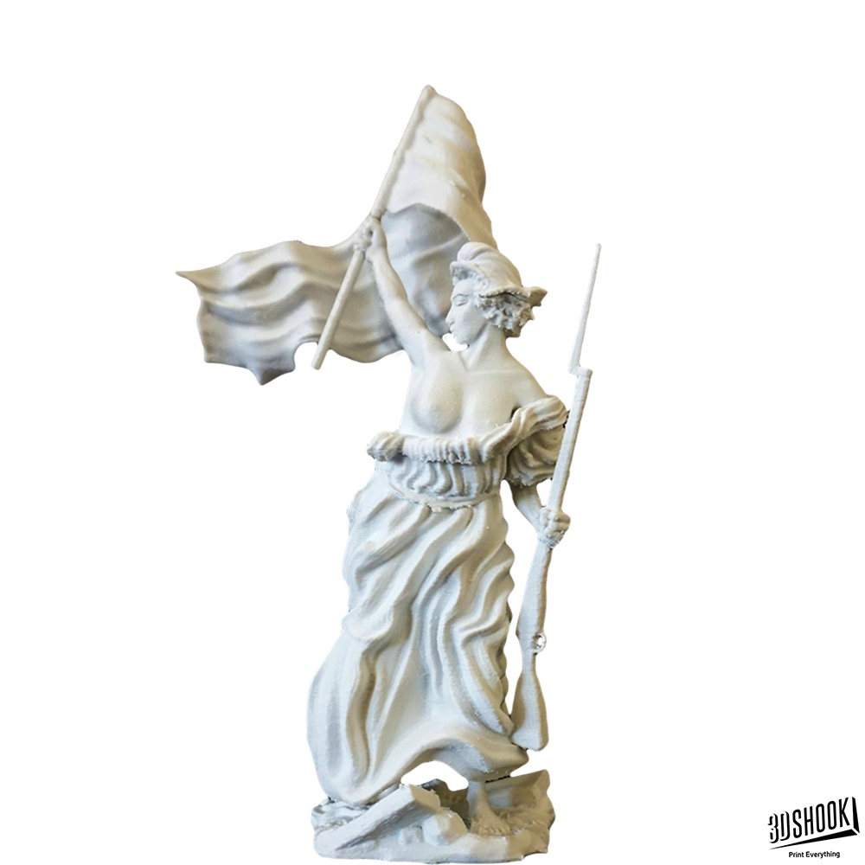
A Liberdade Guiando o Povo-3D
Os modeladores de impressão 3D chamados 3DShook, criaram uma estatua da mulher da obra em uma impressora 3D.
O download do modelo pode ser achado em: https://www.myminifactory.com/object/3d-print-marianne-15593 e o site dos criadores:
http://www.3dshook.com
https://www.myminifactory.com/object/3d-print-marianne-15593

Slide 17
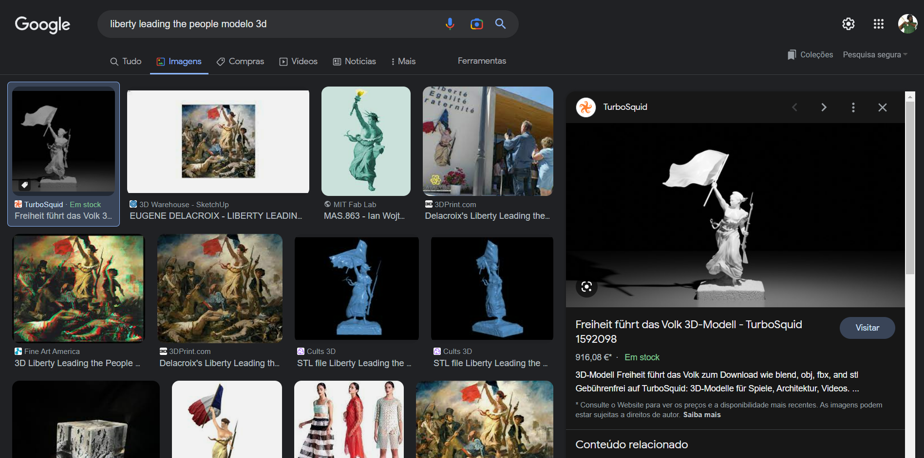
Palavra chave
Link escolhido

Slide 18
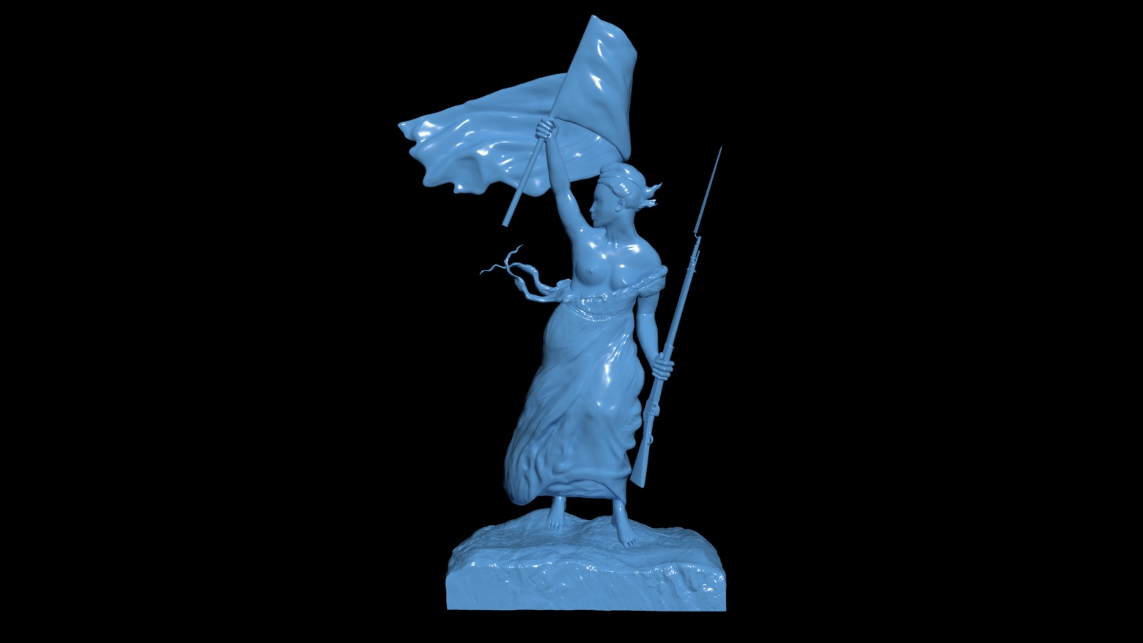
A Liberdade Guiando o Povo-3D
Outra impressão 3D, mas desta vez feita por D1MEXABLE.
O download pode ser feito em: https://cults3d.com/

Slide 19
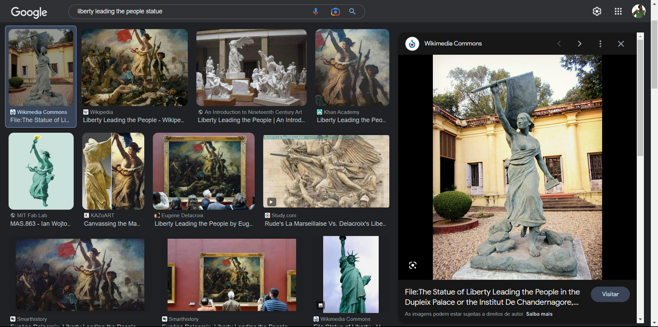
Palavra chave
Link escolhido

Slide 20
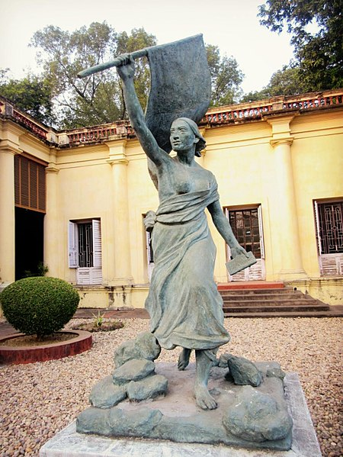
A Liberdade Guiando o Povo-Estatua
Esta estátua possiu o mesmo nome da obra, e está localizada no Museu Dupleix ou no Museu Francês Chandannagar, que era a antiga residência do governador francês Joseph François Dupleix, é agora o Centro Cultural Indo-Francês, que abriga um Centro de Estudos em Língua Francesa ( Institut de Chandernagor ), um Museu e uma biblioteca. O museu foi fundado em 1956.

Slide 21
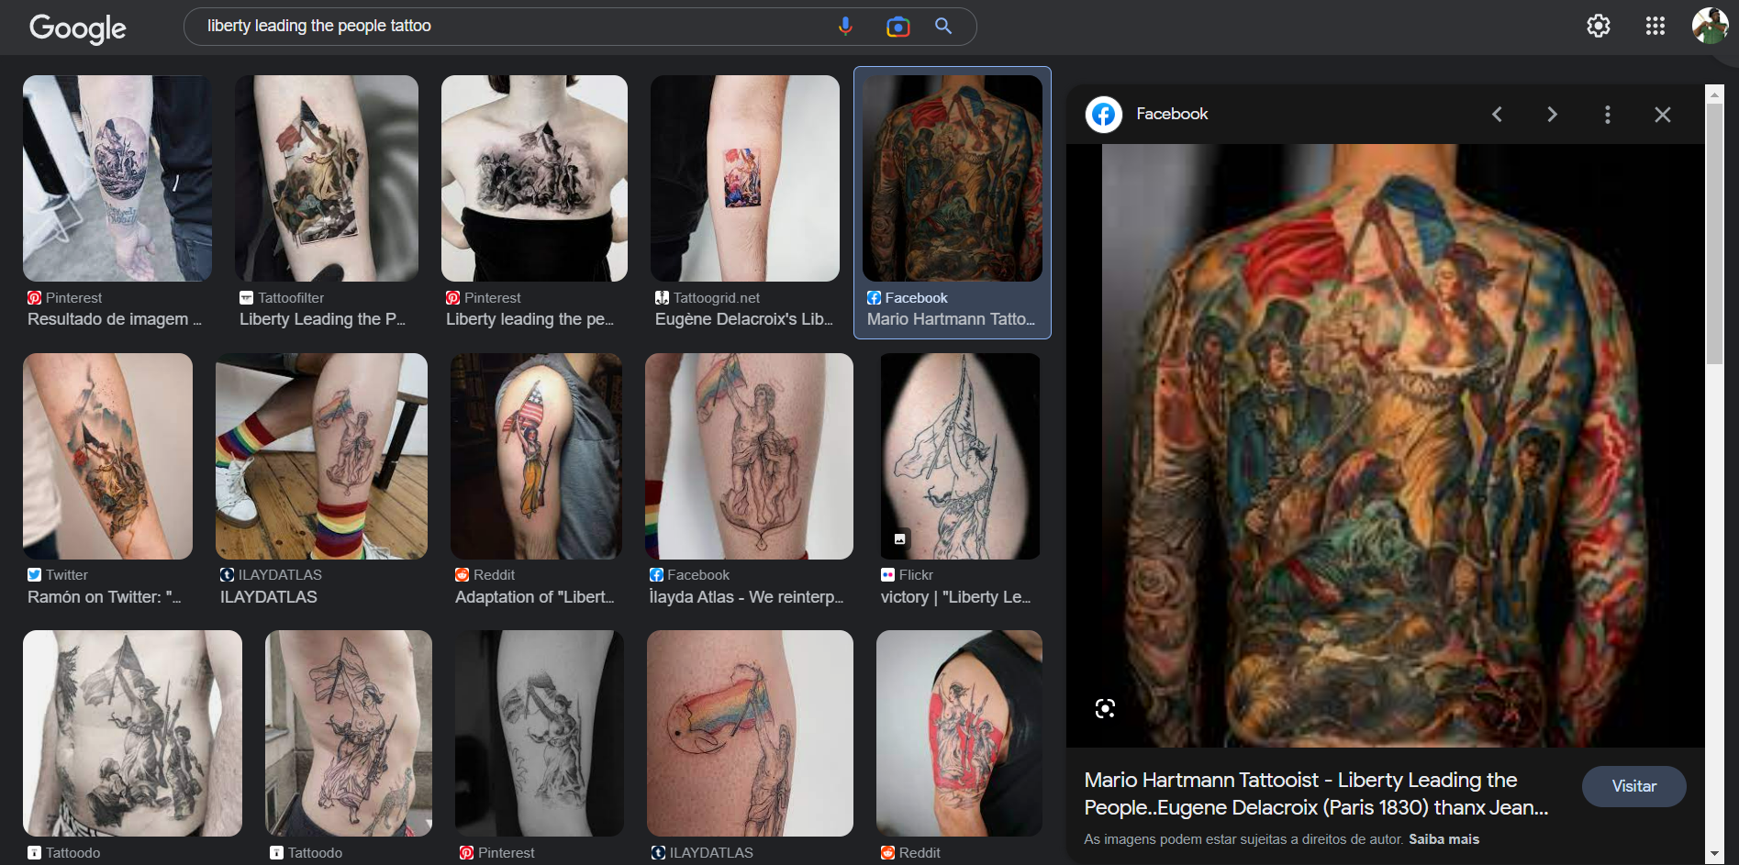
Palavra chave
Link escolhido

Slide 22
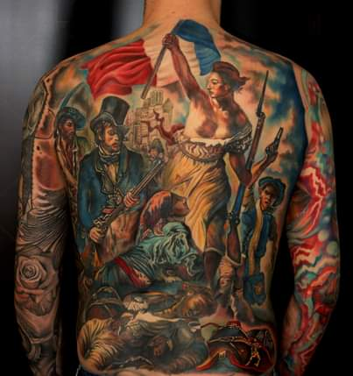
A Liberdade Guiando o Povo-tattoo
Recriação em tatuagem da pintura
https://m.facebook.com/MarioHartmannTattooist/photo/...

Slide 23
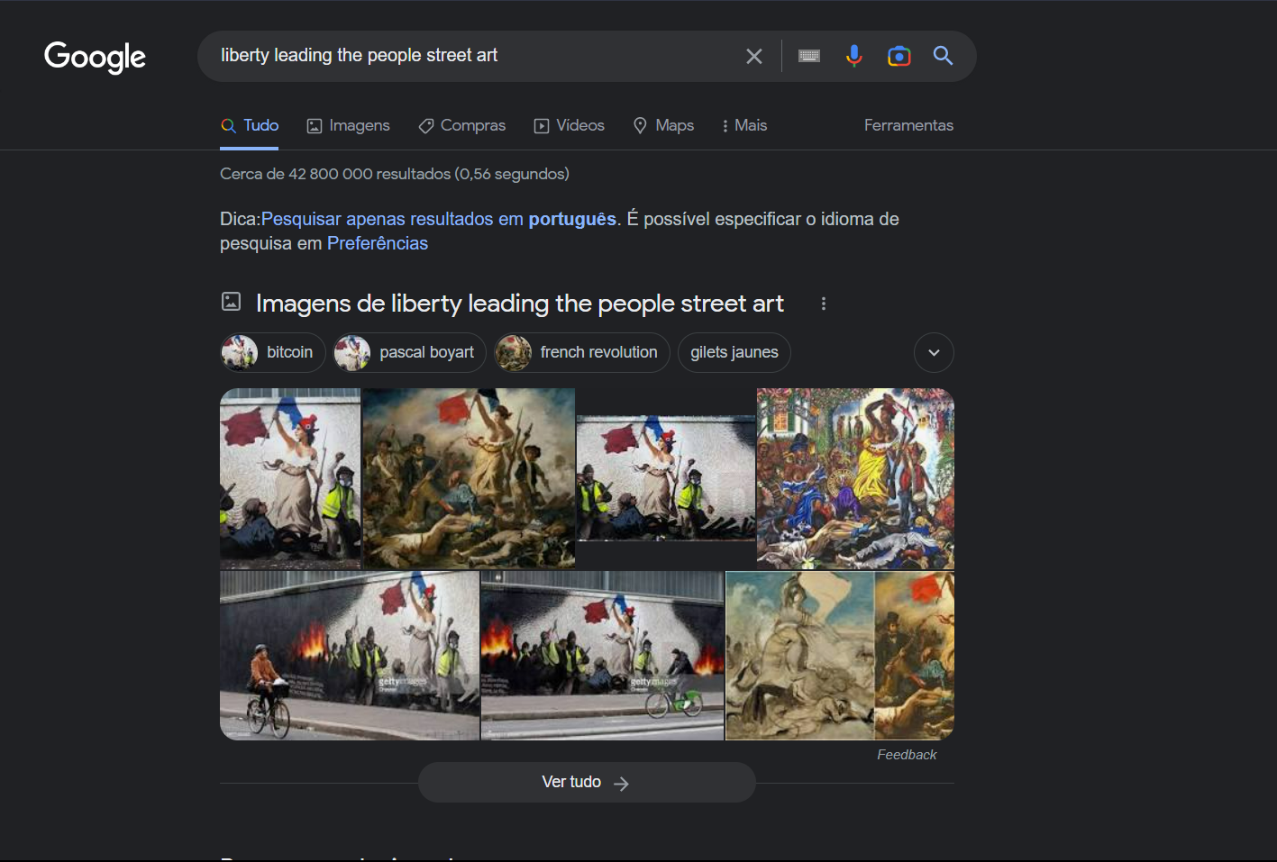
Palavra chave

Slide 24
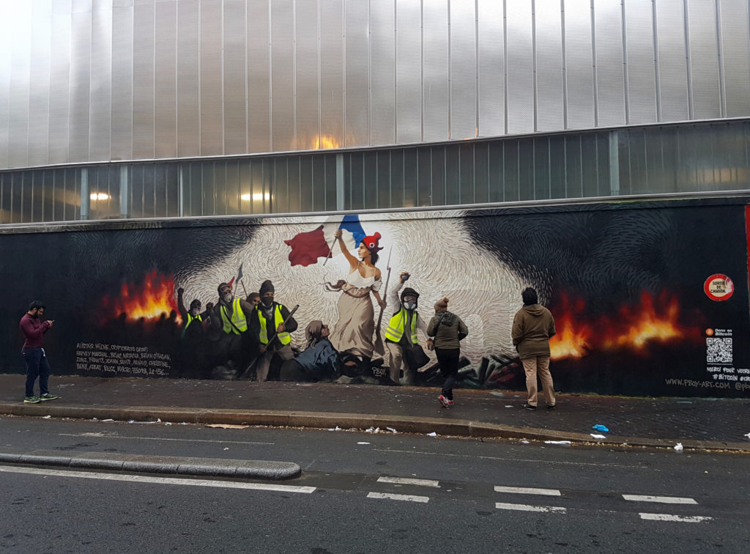
A Liberdade Guiando o Povo-Arte de rua
Mural de arte de rua na Rue d'Aubervillers em PARIS, este é um mural reproduzindo uma versão de Eugene Delacroix 'Liberty Leading the People' em 28 de janeiro de 2019. O artista de rua francês Pascal Boyart criou, em solidariedade aos 'coletes amarelos', um afresco em uma parede de Paris que apresenta uma versão contemporânea de A Liberdade Guiando o Povo de Eugene Delacroix.
https://www.gettyimages.pt/fotos/liberty-leading-the-people-by-eugene-delacroix

Slide 25
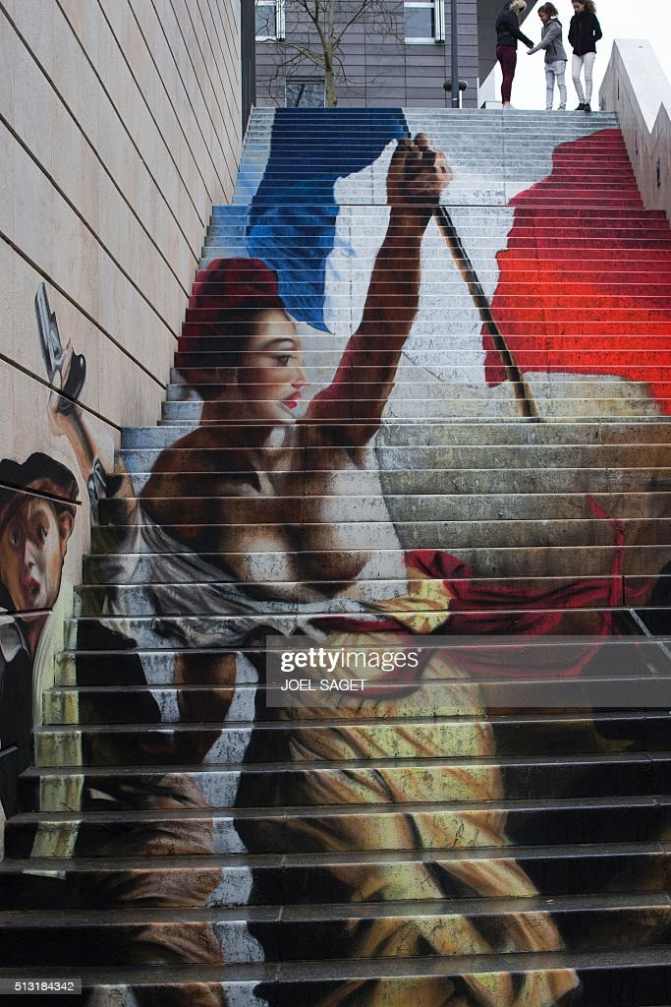
A Liberdade Guiando o Povo-Arte de rua
Grafite de arte de rua inacabado feito em uma escada pelos artistas de rua franceses Zag e Sia em Paris em 1º de março de 2016
https://www.gettyimages.pt/fotos/liberty-leading-the-people-by-eugene-delacroix

Slide 26
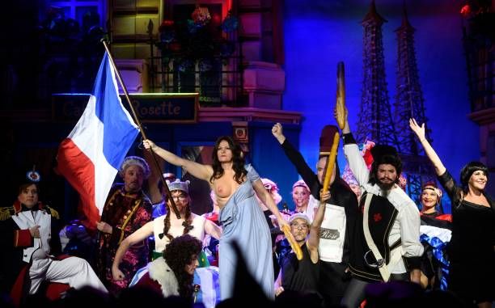
A Liberdade Guiando o Povo-Fotografia
Uma carnavalesca fantasiada de Marianne, a personificação nacional da República Francesa, segura a Tricolor Francesa e forma com outros atores para o quadro de Eugene Delacroix "Liberty Leading the People" no encontro de carnaval gay-lésbico "Roeschensitzung" (sessão do pequeno rosas) com o tema francês 'La Vie en Roese' em Colônia, oeste da Alemanha, em 7 de fevereiro de 2020.
https://www.gettyimages.pt/fotos/liberty-leading-the-people-by-eugene-delacroix

Slide 27
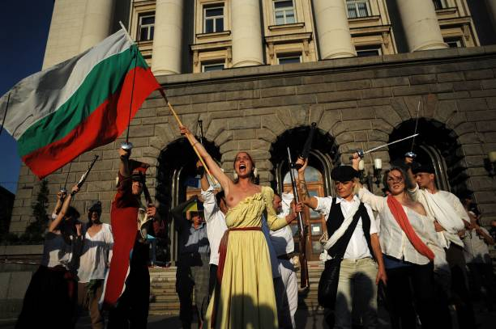
A Liberdade Guiando o Povo-Fotografia
Manifestantes fazem uma pintura de Eugene Delacroix "Liberdade Guiando o Povo" durante um protesto antigovernamental em 13 de julho de 2013 em Sofia. Apenas cinco meses depois que grandes comícios contra a pobreza derrubaram o governo, os búlgaros estão de volta às ruas, desta vez marchando pela reforma de um sistema político "corrupto"
https://www.gettyimages.pt/fotos/liberty-leading-the-people-by-eugene-delacroix

Slide 28
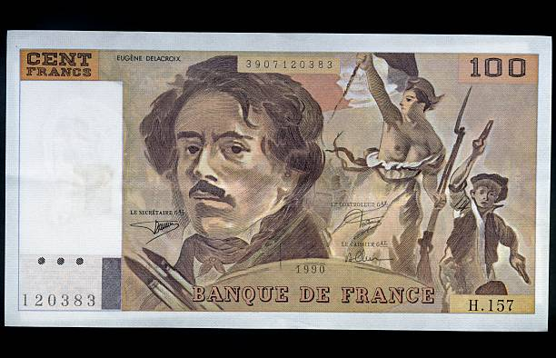
A Liberdade Guiando o Povo-Nota
FRANÇA - 29 DE SETEMBRO: Nota de 100 francos, 1978-1995, detalhe de Liberty Leading the People (1830). França, século XX.
https://www.gettyimages.pt/fotos/liberty-leading-the-people-by-eugene-delacroix

Slide 29
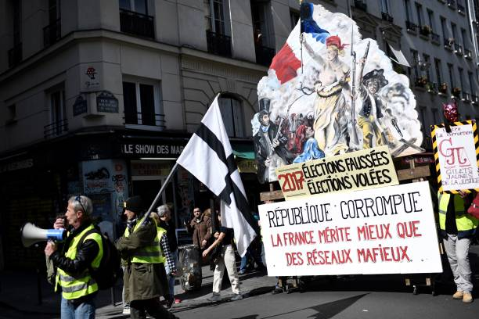
A Liberdade Guiando o Povo-Protesto
Os manifestantes carregam um cartaz com a frase "Liberdade guiando o povo" de Eugene Delacroix e os dizeres "Eleições falsificadas de 2017, eleições roubadas, república corrompida, a França merecia mais do que redes mafiosas", enquanto participam do vigésimo sábado consecutivo de manifestações convocadas pelos "coletes amarelos".
https://www.gettyimages.pt/fotos/

Slide 30
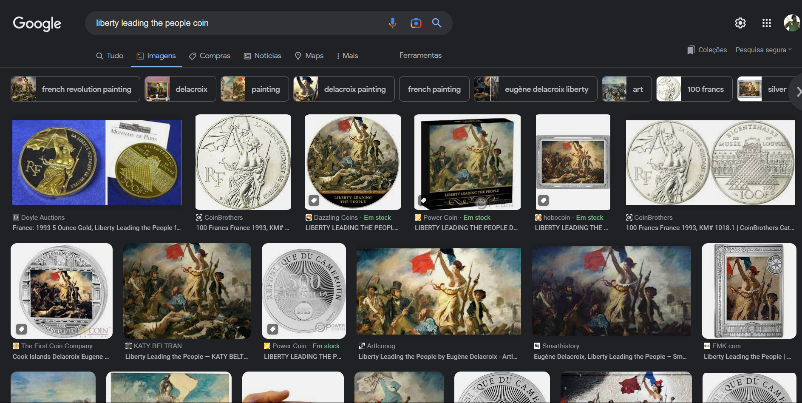
Palavra chave
Link escolhido
Link escolhido

Slide 31
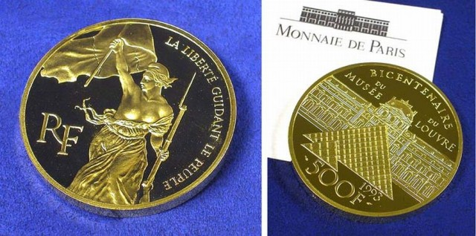
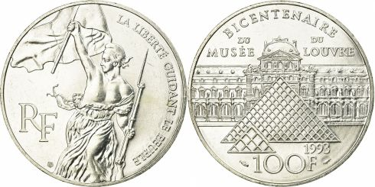
A Liberdade Guiando o Povo-Moedas
1993: 100 francos
https://coin-brothers.com/catalog/coin651
1993: 5 francos
https://doyle.com/auctions/04jl02-important-estate-jewelry/catalogue/

Slide 32
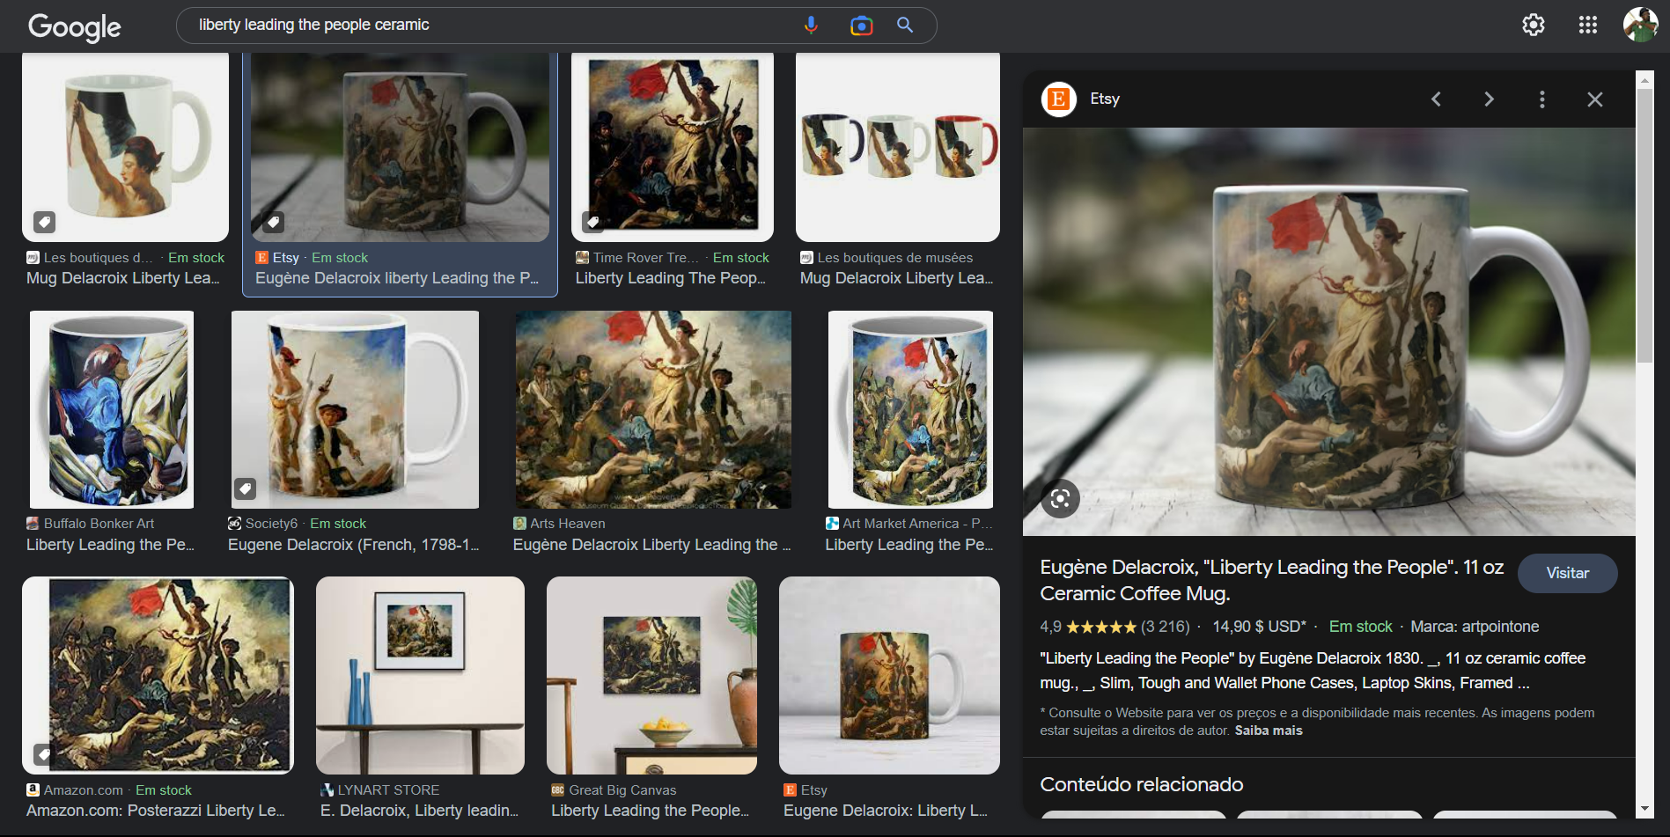
Palavra chave
Link escolhido

Slide 33
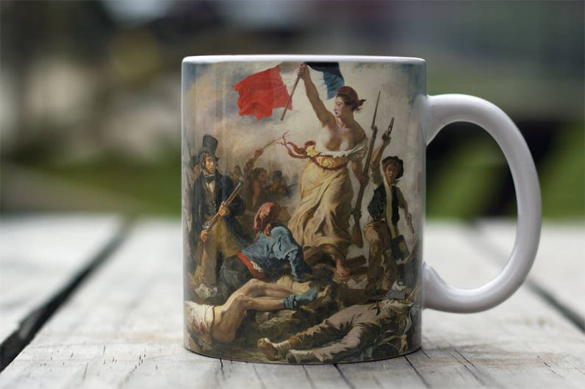
A Liberdade Guiando o Povo-ceramica
Uma xicara de café para os fãs da obra
https://www.etsy.com/listing/561172697/eugene-delacroix-liberty-leading-the

Slide 34
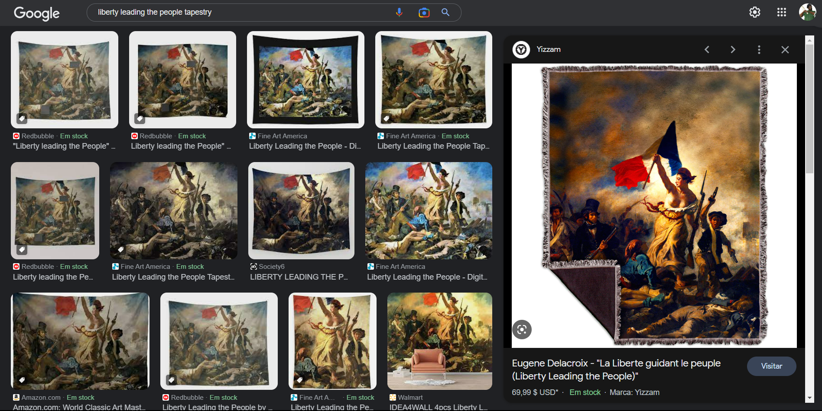
Palavra chave
Link escolhido

Slide 35
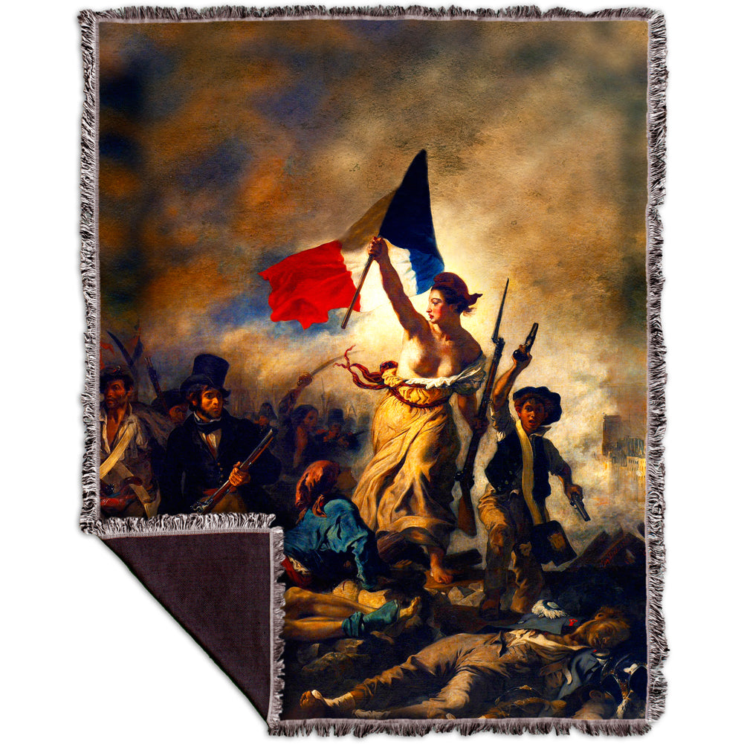
A Liberdade Guiando o Povo-tapeçaria
Um belo tapete para os fãs da obra.
https://yizzam.com/products/301820-131602

Slide 36
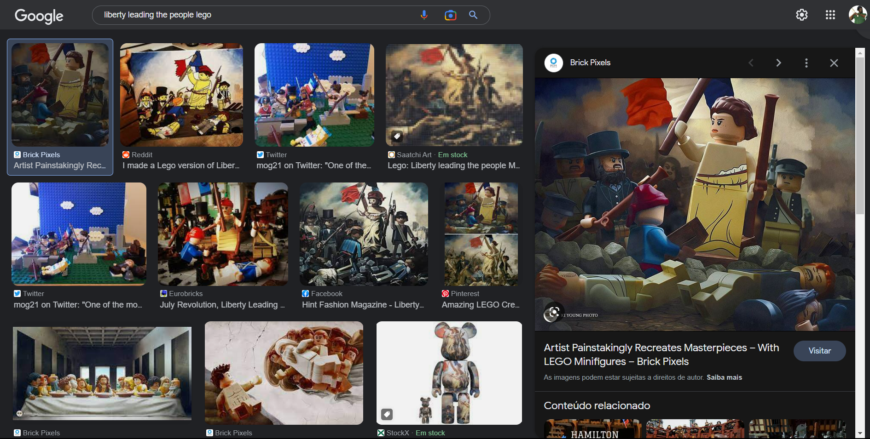
Palavra chave
Link escolhido

Slide 37
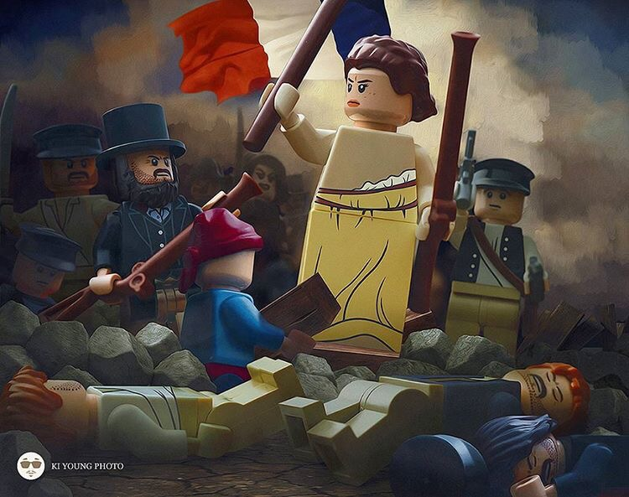
A Liberdade Guiando o Povo-Lego
Essas recriações de obras de arte famosas foram um grande esforço para o fotógrafo artista LEGO® e usuário do Instagram @kiyoungphoto.
https://brickpixels.net/2016/11/05/artist-painstakingly-recreates-masterpieces-with-lego-minifigures/

Slide 38
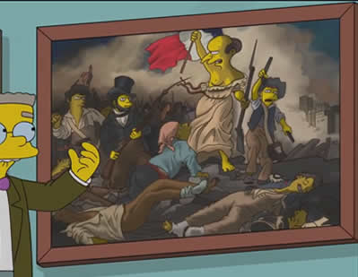
A Liberdade Guiando o Povo-Simpson
A pintura também foi referenciada na seria Simpson.

Slide 39
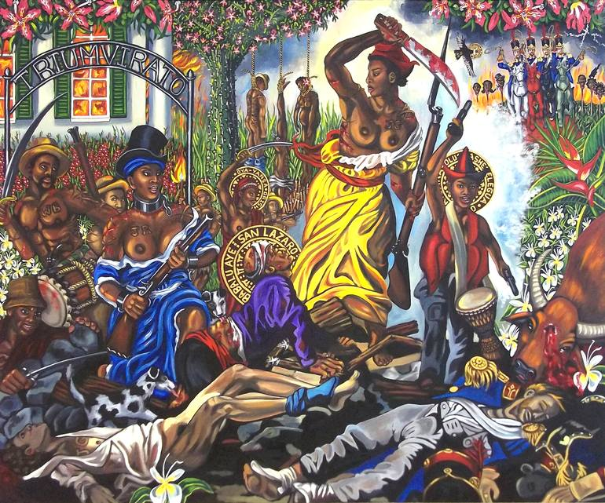
Carlota liderando o povo
Carlota liderando o povo, durante a revolta dos escravos cubanos de 1843. Carlota, en escravizada mulher iorubá, lidera a rebelião em Matanzas, Cuba, junto com seus companheiros, Fermina e Evaristo. Após sua captura, Carlota foi arrastada e esquartejada até a morte. “ Outra obra-prima de Lili Bernard que foi inspirada pela obra de Delacroix.
https://www.saatchiart.com/print/Painting-Carlota-Leading-the-People-after-Eugene-Delacroix-s-Liberty-Leading-the-People-1830-2011-Oil-on-Canvas-60-x72/672375/2555072/view

Slide 40
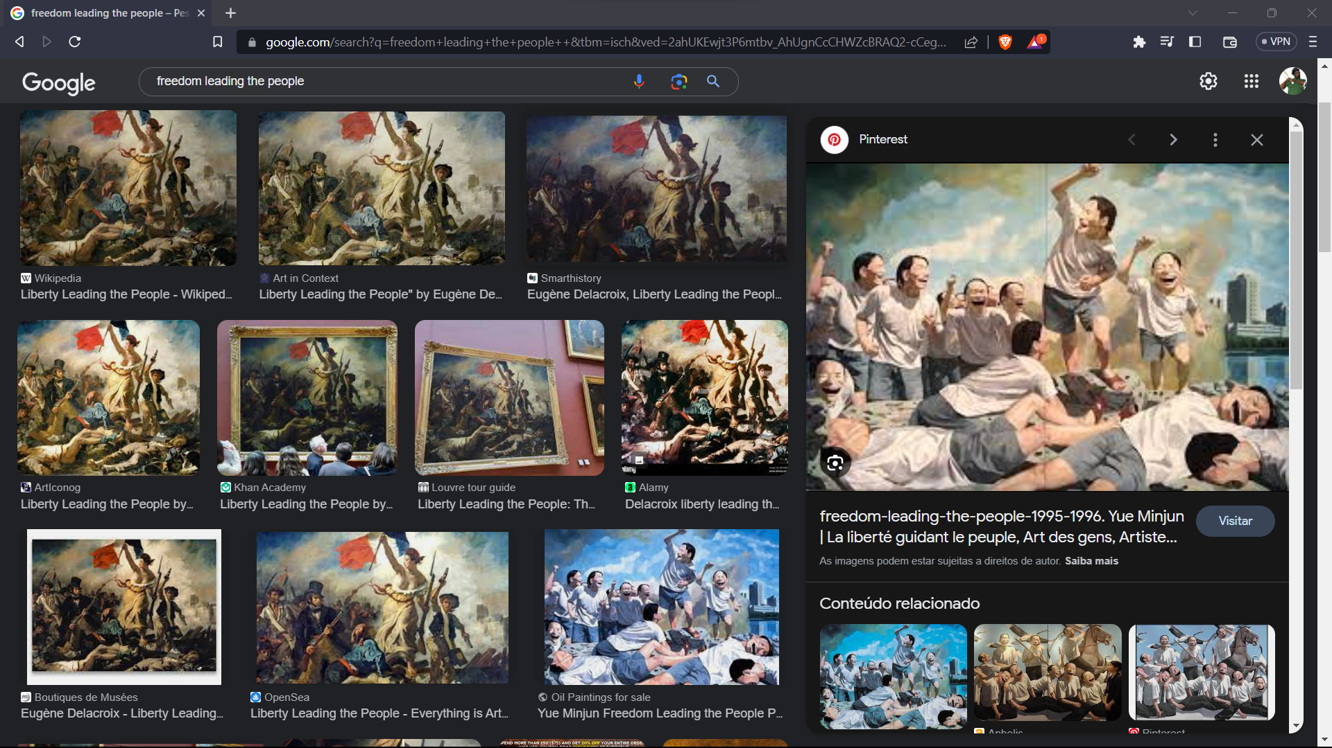
Palavra chave

Slide 41
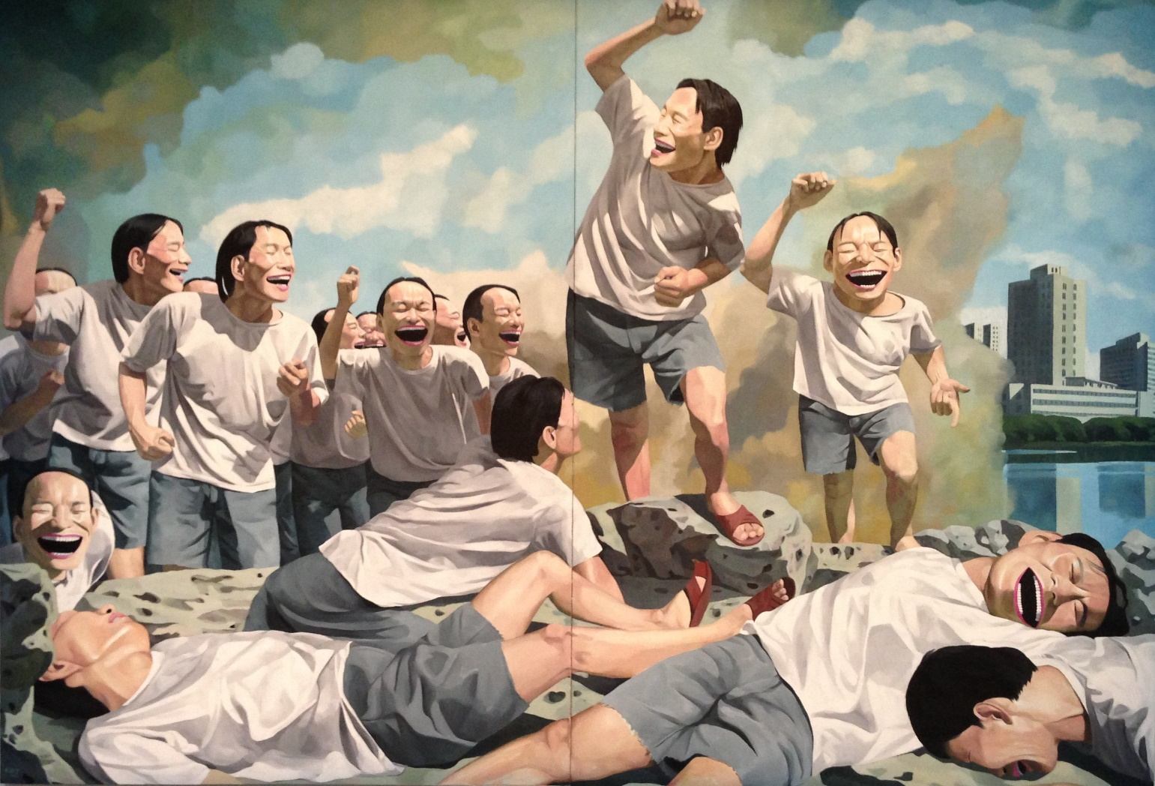
A Liberdade Guiando o Povo-Yue Minjun
Esta arte foi criada pelo pintor chines, Yue Minjun, inpirada na obra de Eugène Delacroix. A arte recebe o mesmo nome da obra.
https://www.pinterest.pt/pin/805229608352676800/

Slide 42
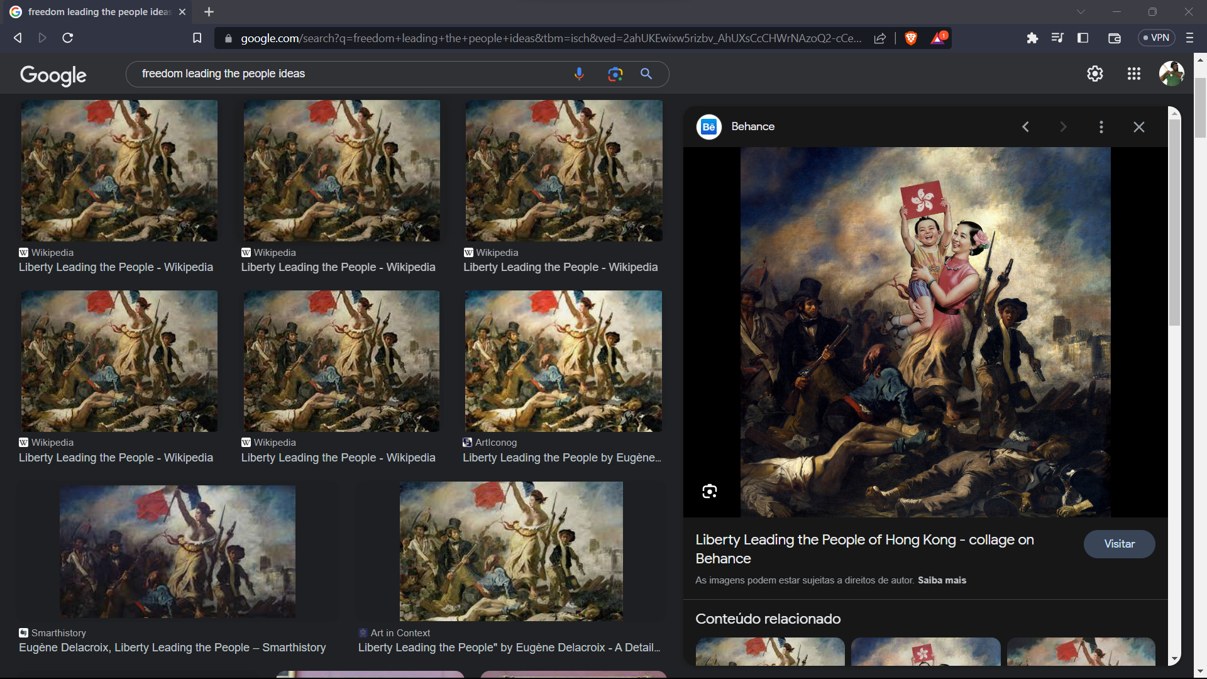
Palavra chave

Slide 43
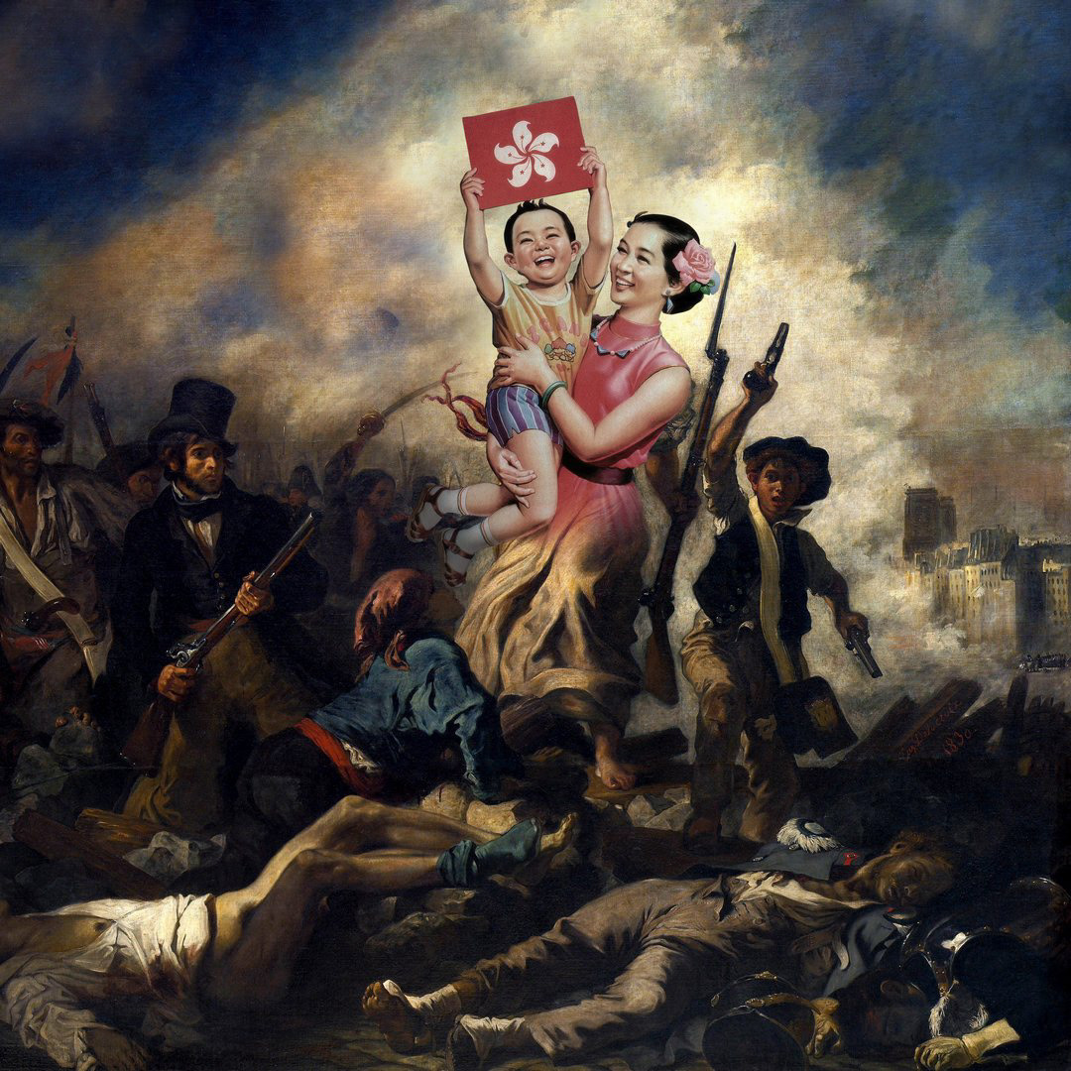
A Liberdade Guiando o Povo de Hong Kong
Liberdade Guiando o Povo de Hong Kong. Exposição coletiva "The Art of Resistance", Kong Art Space, Hong Kong, 2019

Slide 44
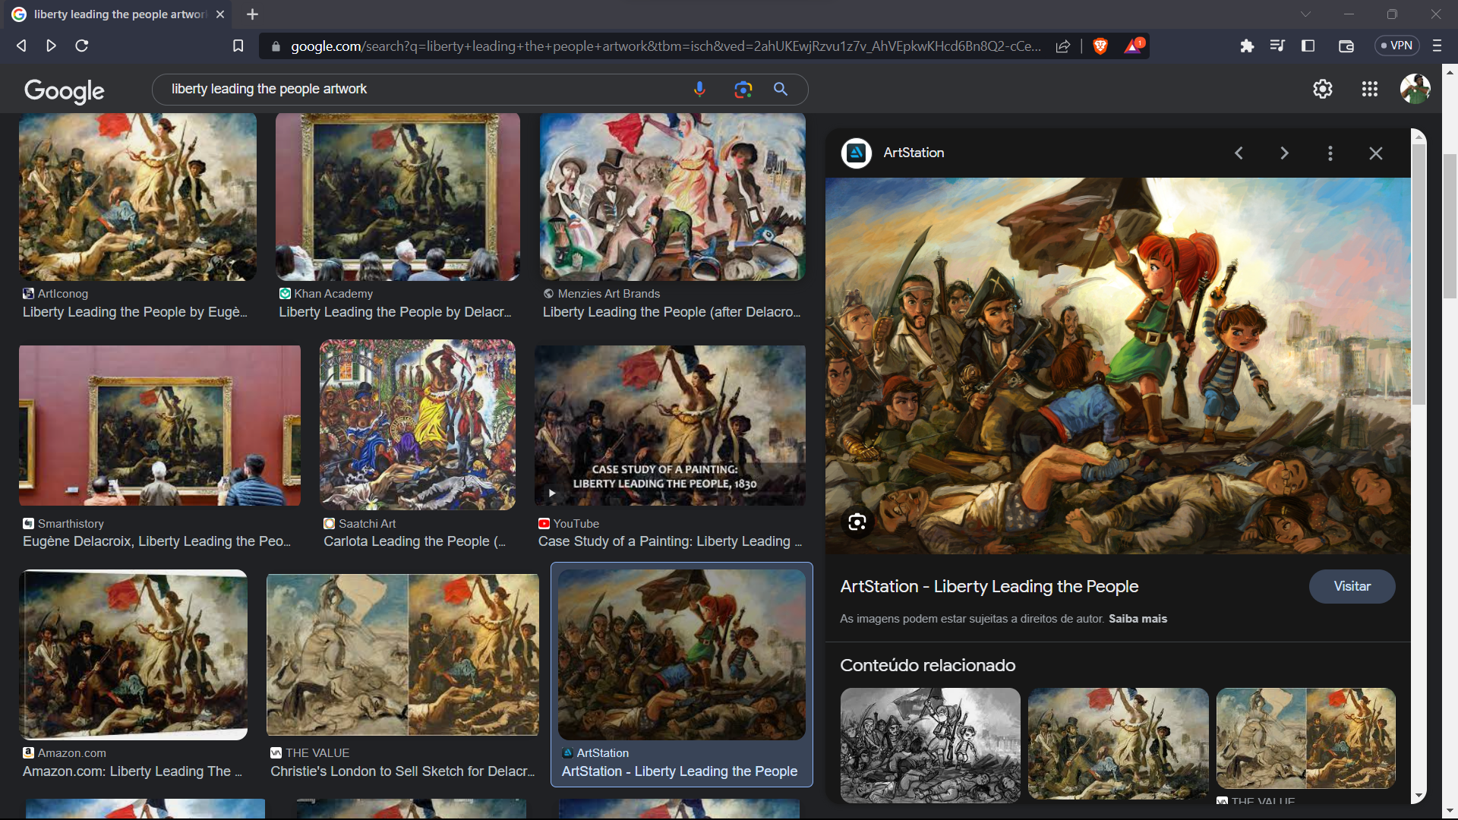
Palavra chave

Slide 45
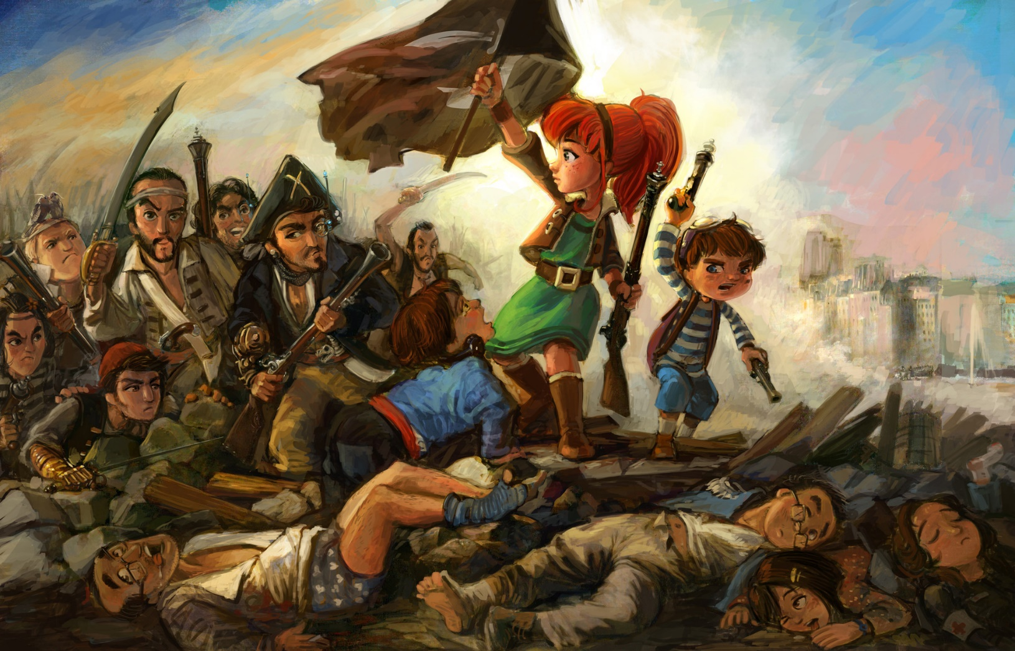
A Liberdade Guiando o Povo- The Pirate's Golden Skull VR
A arte foi criada por Shuai CHEN se baseando na obra de Delacroix e no jogo “The Pirate's Golden Skull VR”.
https://www.artstation.com/artwork/LyVY0

Slide 46
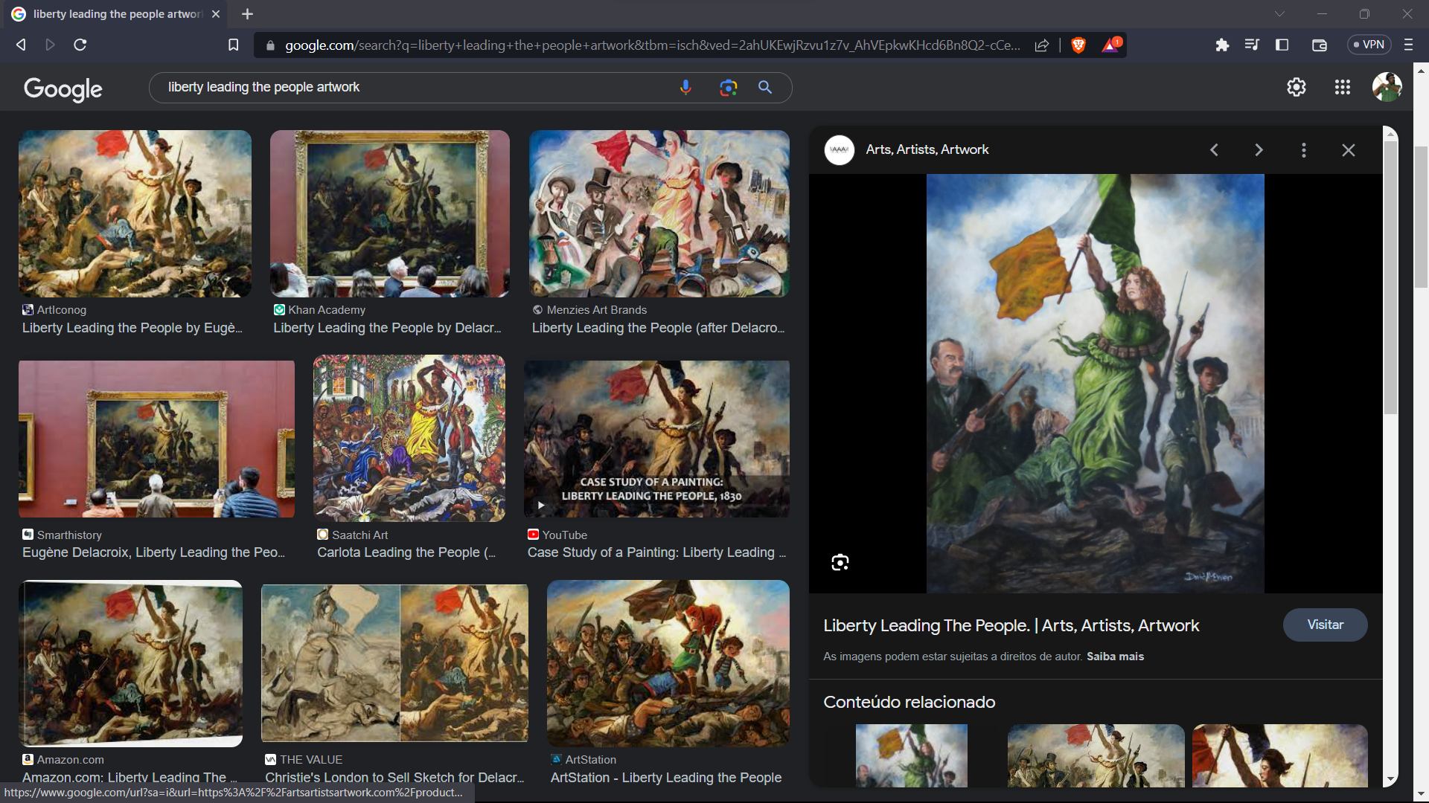
Palavra chave

Slide 47
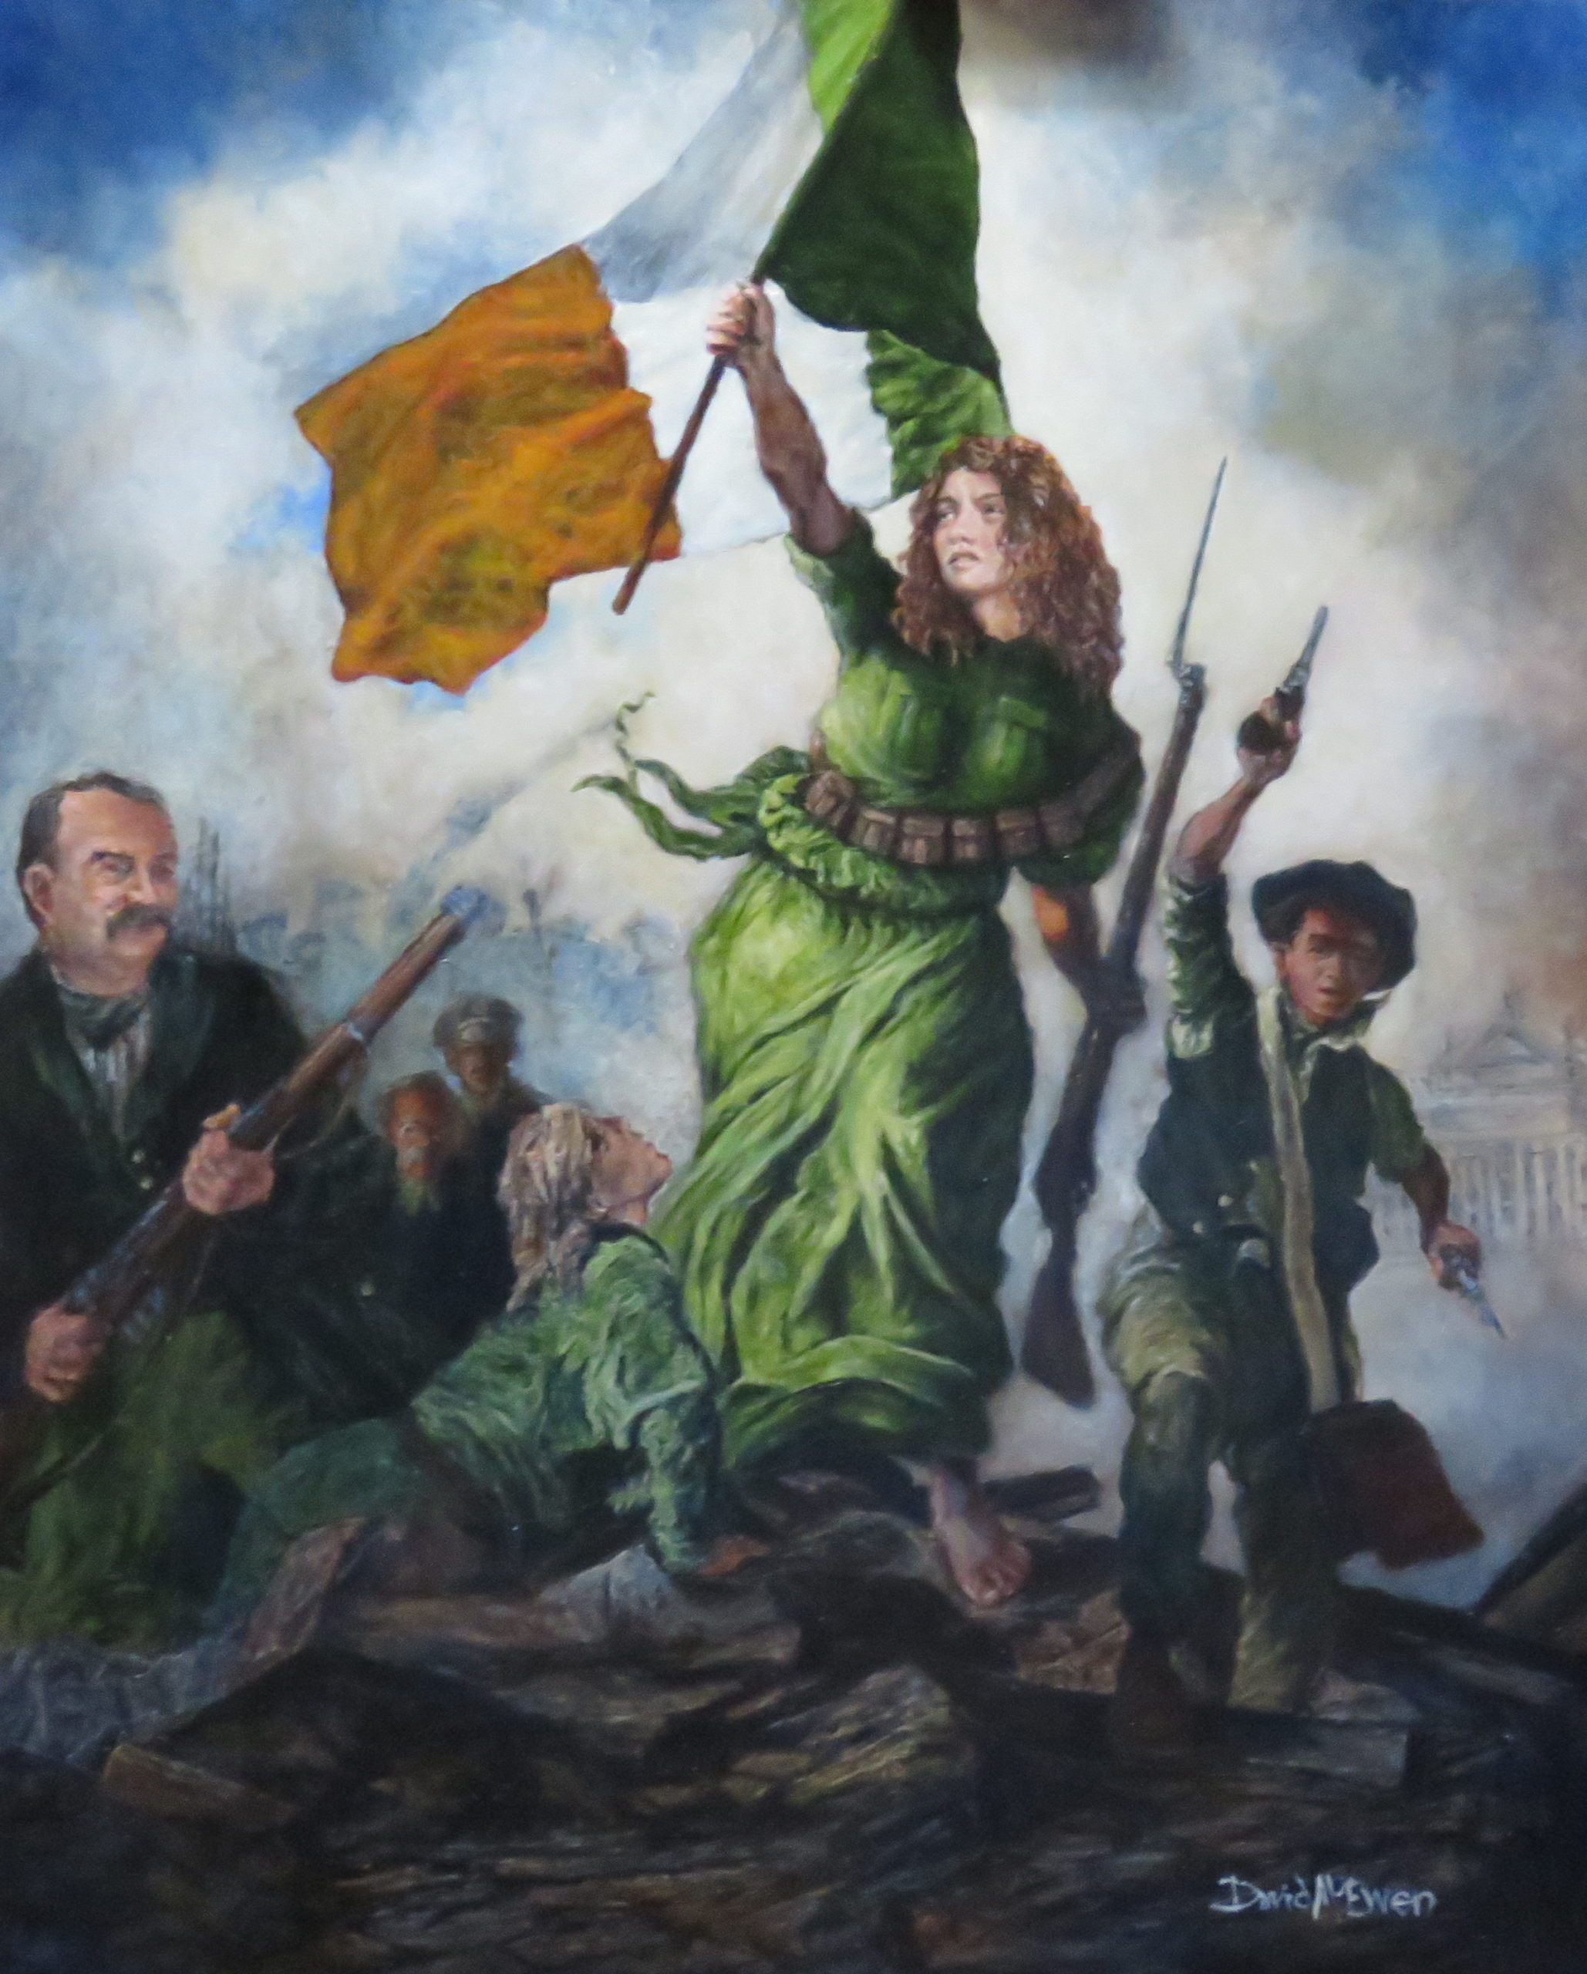
A Liberdade Guiando o Povo-Irlanda
Esta arte foi criada por David Barrett McEwen celebrando a rebelião de pascoa de 1916 em dublin.
https://artsartistsartwork.com/product/liberty-leading-the-people/#description

Slide 48
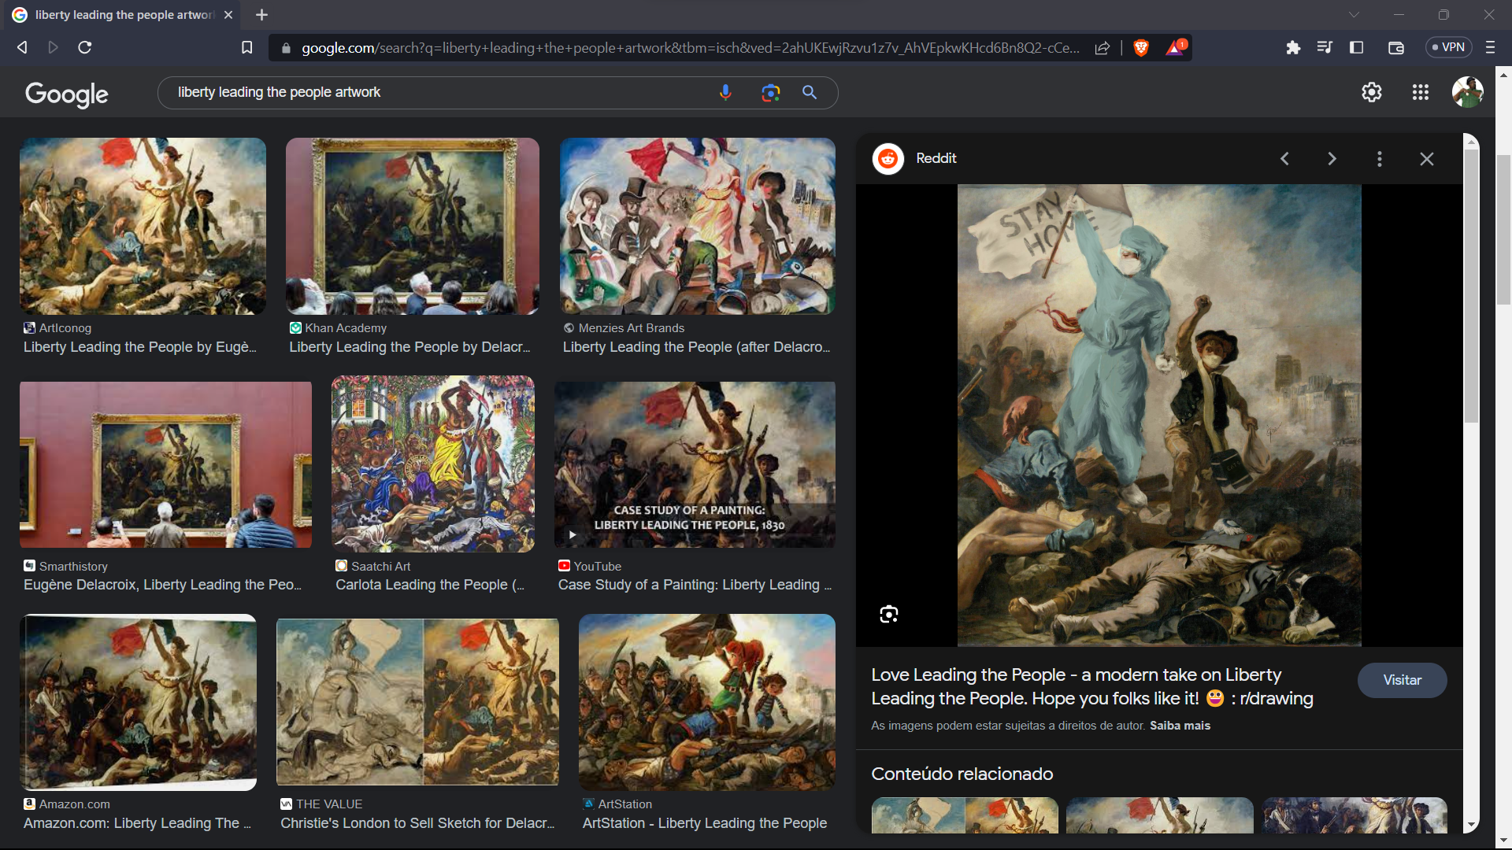
Palavra chave

Slide 49
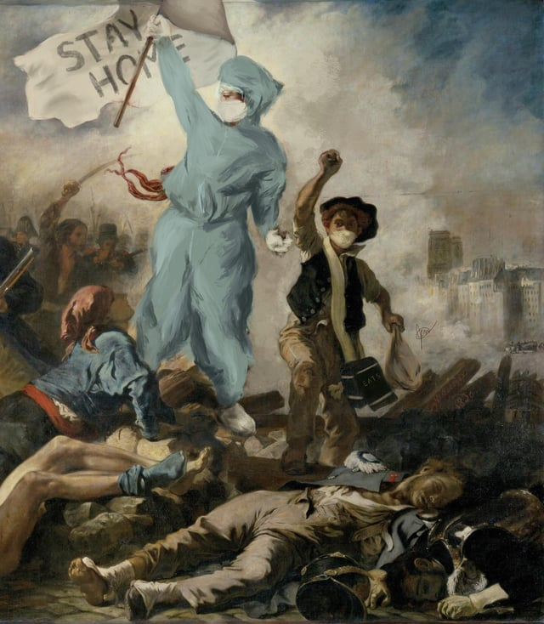
A Liberdade Guiando o Povo-Quarentena
Esta arte foi criada durante a pandemia do covid 19.

Slide 50

Palavra chave

Slide 51

A Liberdade Guiando o Povo-MADSAKI
Arte criada pelo artista MADSAKI em 2018 recriando a obra de Delacrox.
https://www.mutualart.com/Artwork/Liberty-Leading-the-People-II--Inspired-/85806AC8C3D359B8

Slide 52

Palavra chave

Slide 53

A Liberdade Guiando o Povo-CHARLES BLACKMAN
Esta arte é uma variação da obra de delacrox, criado por Charles Blackman criada em 1993.
https://www.menziesartbrands.com/items/liberty-leading-people-after-delacroix-1830

Slide 54

Palavra chave

Slide 55

A Liberdade Guiando o Povo-Esboço
Acreditam que este esboço foi criado também por Eugène Delacroix antes da sua obra final.
https://en.thevalue.com/articles/christie-london-delacroix-liberty-leading-the-people

Slide 56

Palavra chave

Slide 57

A Liberdade Guiando o Povo-Guerrilla Girls
Arte inspirada pela obra de delacrox, criada por Guerrilla Girls.
https://www.mutualart.com/Artwork/-Liberty-Leading-the-People-/151A5A5E2CDC6D79

Slide 58

Palavra chave

Slide 59

A Liberdade Guiando o Povo-Qualcomm
A Qualcomm Technologies, Inc, contratou a fotógrafa e artista norte-americana Élina Kechicheva para reimaginar a obra-prima de Delacroix, que comemora a Revolução de Julho de 1830 que levou à derrubada do rei Carlos X da França.
https://www.qualcomm.com/news/releases/2021/12/qualcomm-reimagines-masterpiece-heart-french-capital

Slide 60

Palavra chave
Liberdade Guiando o Povo

Slide 61

A Liberdade Guiando o Povo-Ilustração japonesa
Esta ilustração visual tem sido usada há muitos anos na capa da revista de musica, Music Magazine, ilustrador: Sai Yusuke.
https://www.astage-ent.com/cinema/first-gentleman-3.html

Slide 62

Palavra chave
Liberdade Guiando o Povo

Slide 63

A Liberdade Guiando o Povo-Anime
Este ilustração foi criada utilizando personagens anime “Attack on titan/Shingeki no Kyojin”.
https://dic.pixiv.net/a/

Slide 64


Slide 65

A Liberdade Guiando o Povo-Holy Byakuren
Esta ilustração foi criada utilizando personagens do jogo “touhou project”, onde a personagem “Holy Byakuren” esta no centro da imagem.
https://www.pixiv.net/en/artworks/20418525

Slide 67

Liberdade Guiando o Povo-Ilustração sobrenatural
Uma ilustração mais sombria da obra criada por um fâ.
https://www.pixiv.net/artworks/39696543

Slide 68

Palavra chave

Slide 69


A Liberdade guindo o povo-t-shirts
Existem t-shirts com a imagem da obra de Eugène Delacroix que podem ser comprados em lojas ou pela internet nos dias de hoje.
https://fineartamerica.com/
https://www.redbubble.com/

Slide 70
Conclusão
Este projeto me deu uma ideia de como a pintura “A Liberdade Guiando o Povo” é até hoje apreciada por muitos nas mais diferentes tipos de artes, não sou muito fã de arte porem a pintura de Delacroix é uma das que mais aprecio pelo seu significado por trás da mesma.
Artsteps:https://www.artsteps.com/view/6450da5aaf8ebb1d372b29d5/?currentUser

